Slide 1








Suivi-évaluation des résultats à l’échelle d’un paysage
12 novembre 2025
Apports de LandScale aux approches paysage ou juridictionnelles de l’exploitation aurifère artisanale
Afrique – partie 2
Supported by:
Led by:
In partnership with:

Slide 2

Ordre du jour
Récapitulatif de la session A
Conditions favorables : maturité de l’approche paysage
Session pratique : configuration d'un profil LandScale
Identification des prochaines étapes pour la mise en œuvre d'un suivi global à l’échelle du paysage
Notes:
JANET

Slide 3
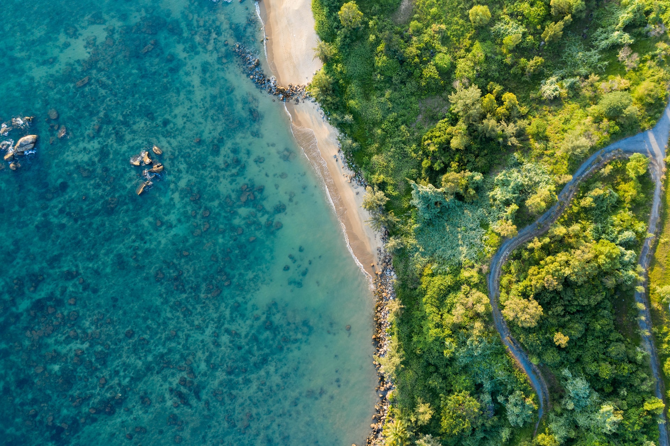
Bonnes pratiques pour un espace d'apprentissage collaboratif
  Dans la mesure du possible, gardez votre vidéo activée.
  Gardez votre microphone en mode silencieux (sauf si vous souhaitez intervenir !).
  Utilisez librement les fonctionnalités de discussion et les réactions
  Posez des questions
  Profitez de la session!
Notes:
JANET

Slide 4
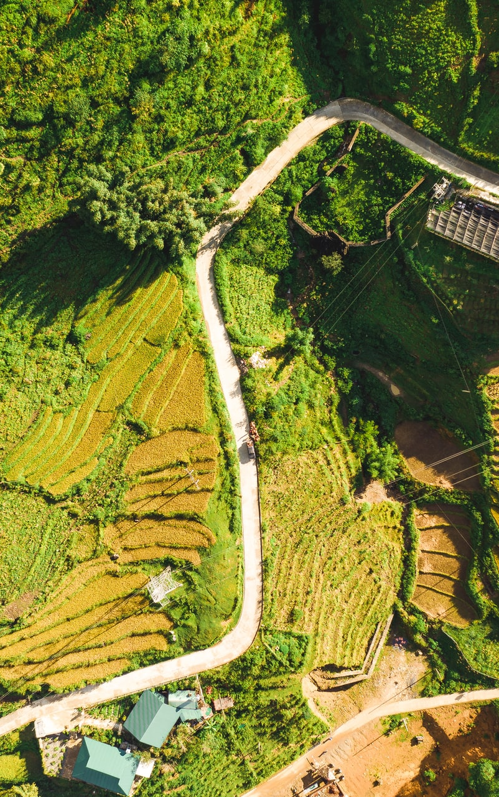

Résultats attendus de la session
À l'issue de ce webinaire, les participants seront en mesure de :
Comprendre les conditions nécessaires à la mise en place d'un suivi participatif à l'échelle du paysage
Comprendre les critères fondamentaux des approches paysage matures
Comprendre l'utilité du diagnostic paysager (et comment créer un profil LandScale)
Identifier des actions concrètes pour progresser vers la mise en place d'un suivi global à l’échelle du paysage
Notes:
OM

Slide 5
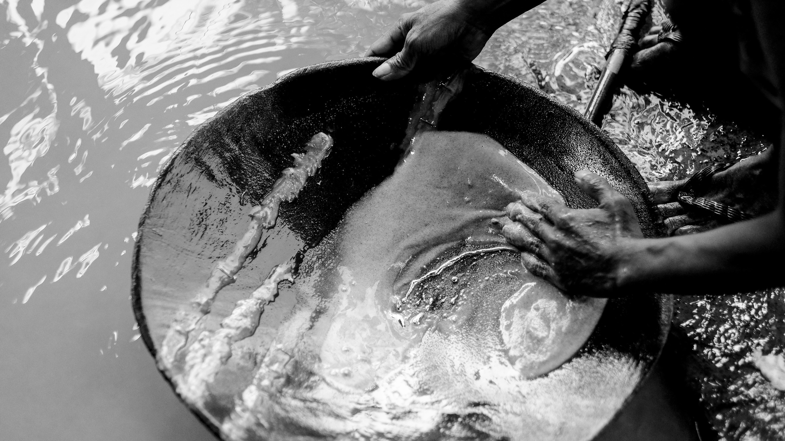
Récapitulatif de la session A
Notes:
Menti

Slide 6
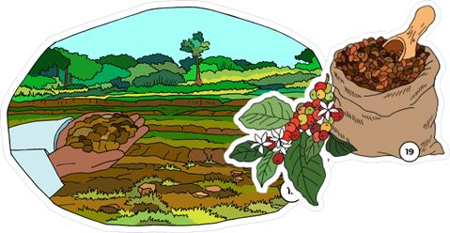
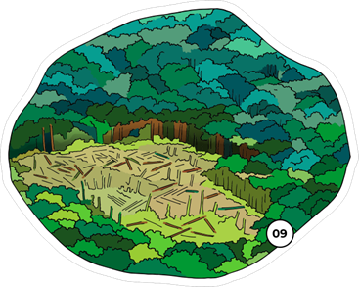
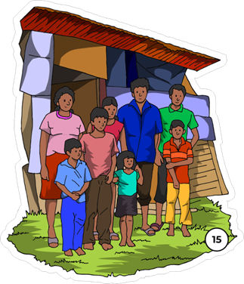
Défis
Il est important de reconnaître l’interdépendance entre les enjeux environnementaux et socio-économiques.
Tenter de traiter ces enjeux indépendament réduit notre capacité à obtenir les résultats visés.
Notes:
Start by framing the problem:
Holistic monitoring
And that’s because of the key environmental and societal challenges we face, like biodiversity loss, increasing impacts of CC, soil erosion, increasing food insecurity, displacement….
We all know that these environmental and socioeconomic challenges are interconnected in some way.
Which means, if we try to address them separately, we cannot achieve the desired impacts
•Serious challenges require a comprehensive vision.
•Includes diverse actors and sectors.

Slide 7
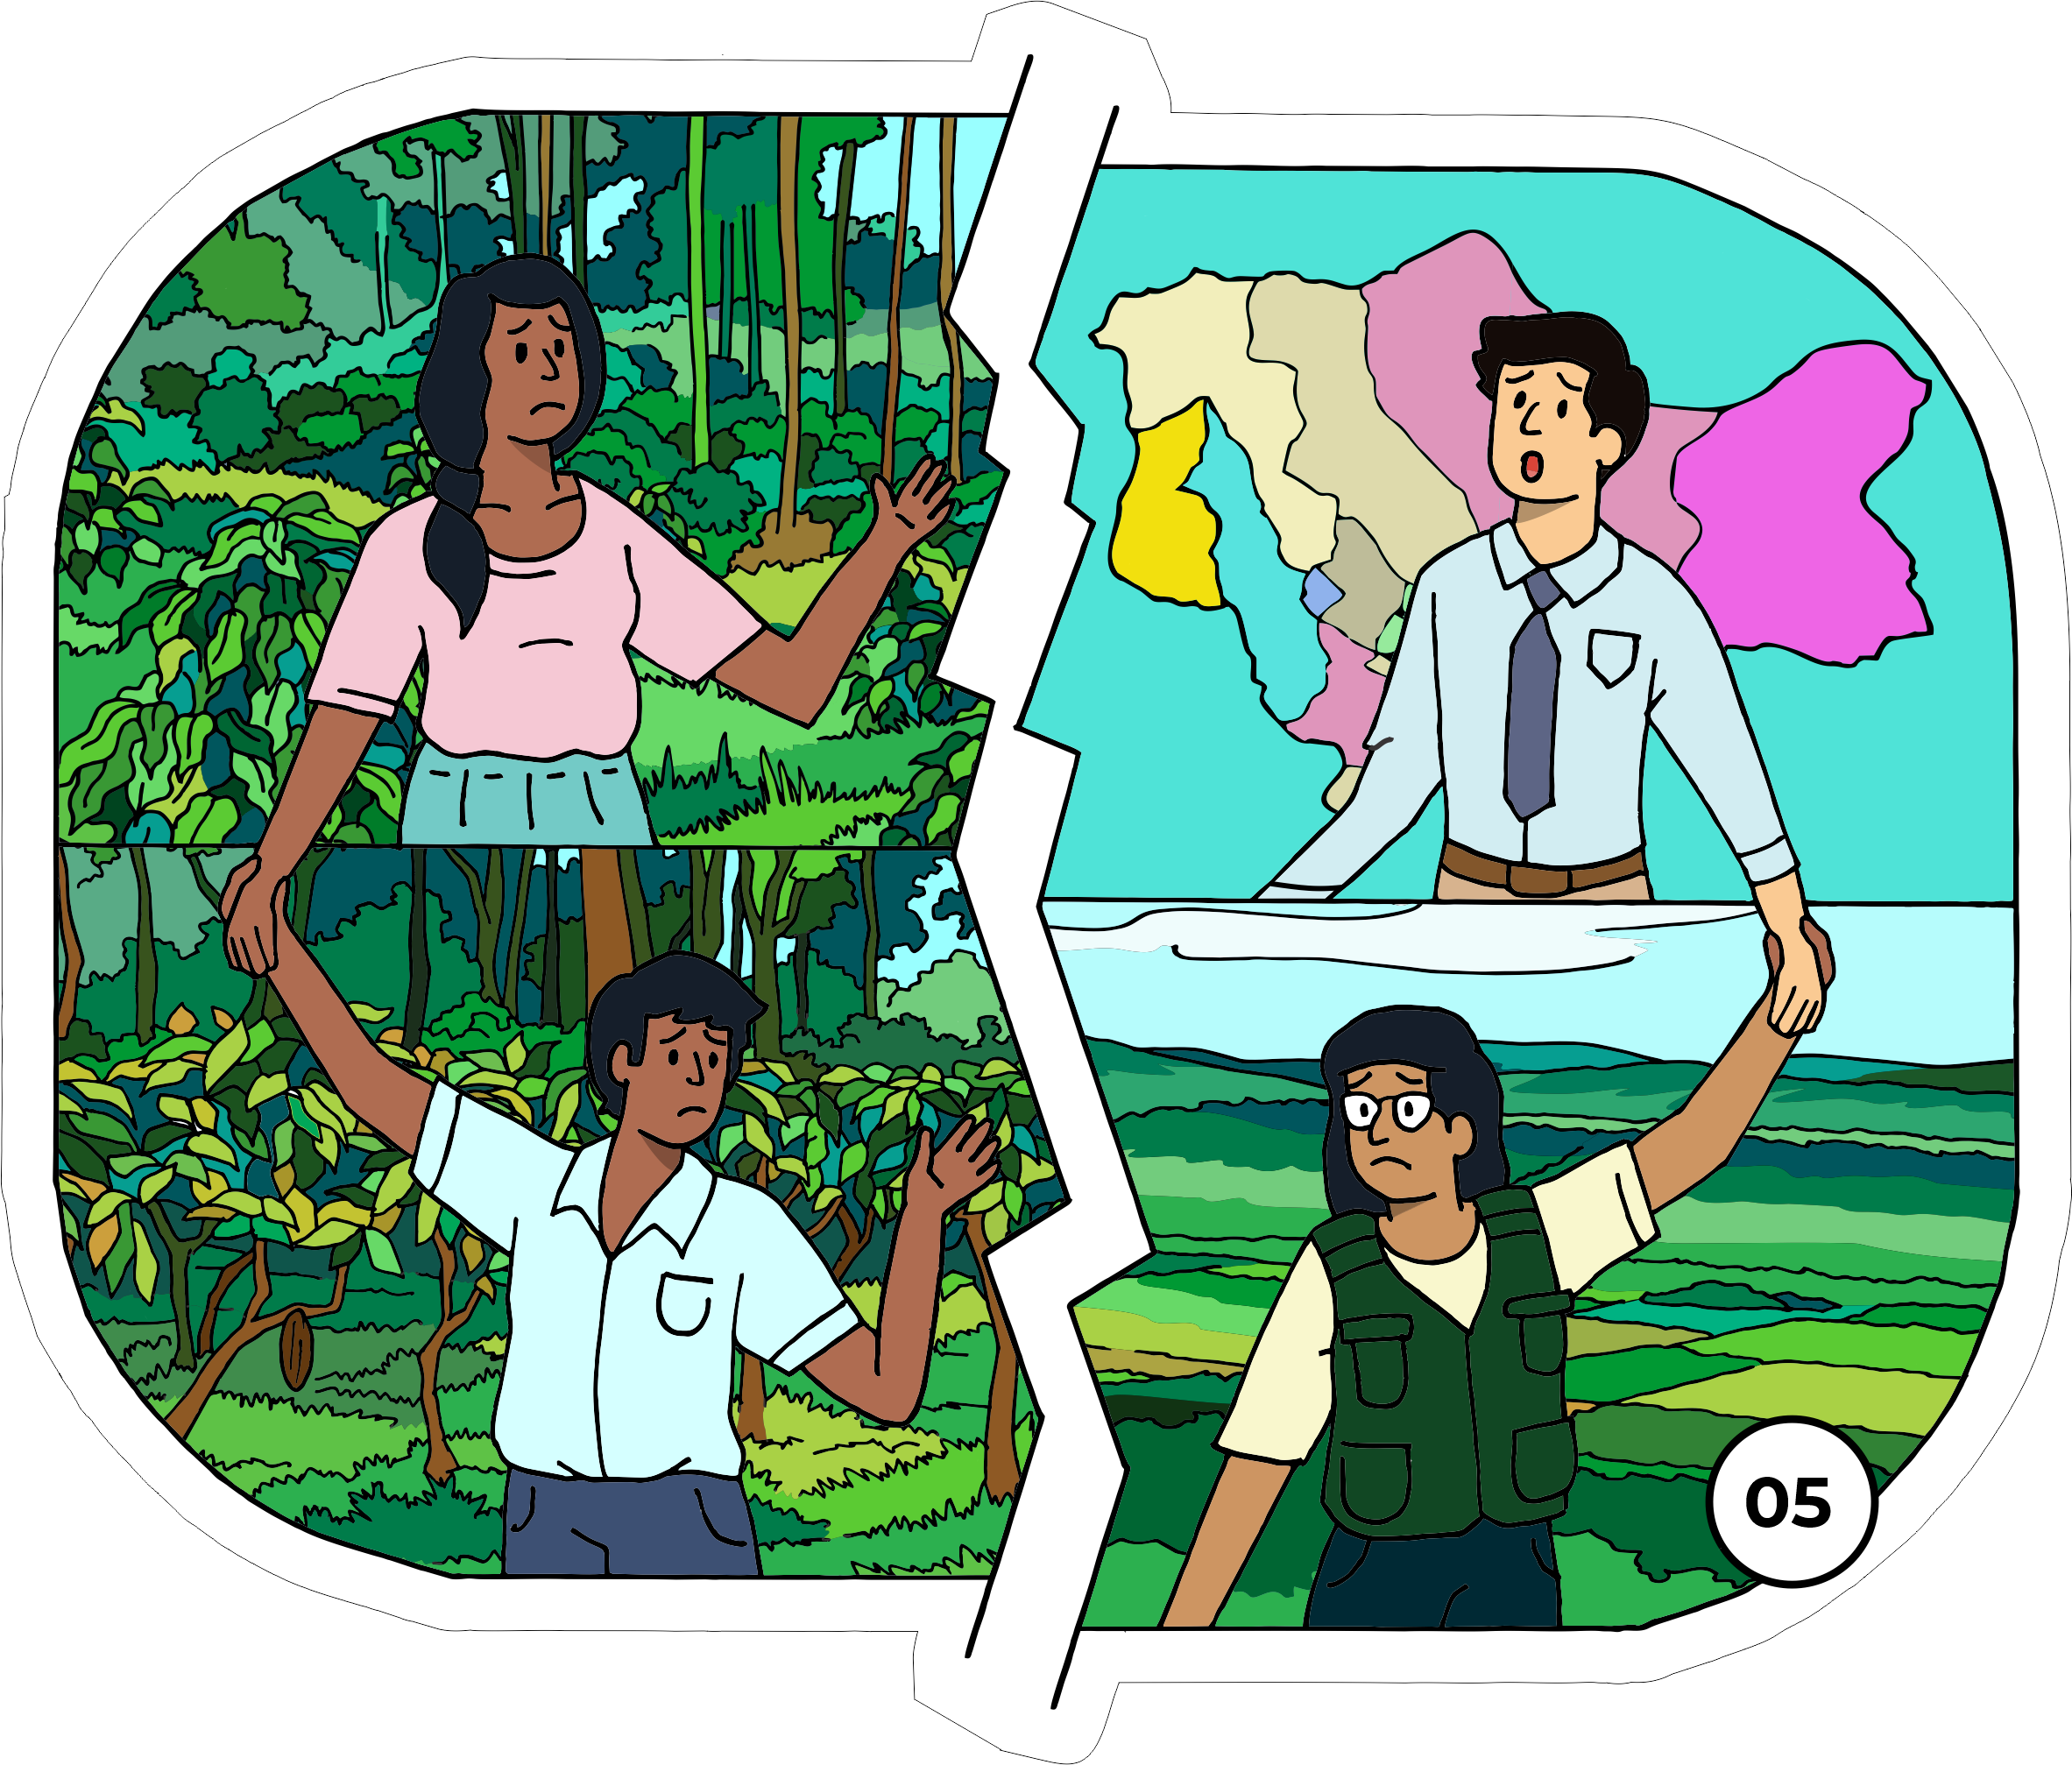

Les défis majeurs exigent des façons innovantes de réfléchir et de travailler. De ce fait, la nécessité d’une approche globale telle que celle proposée par LandScale se fait ressentir.
Notes:
These complicated and interconnected challenges require innovative solutions
There is a clear need for holistic approach and comprehensive vision, including diverse sectors and actors
Which is why we developed LandScale
In the context of these problems, LS is an option for monitoring them.
Can help you to identify risks in across multiple dimensions, and ultimately help mitigate those risks

Slide 8
Vision
Un avenir où les personnes, la nature et les entreprises prospèrent grâce à une gestion durable du paysage.
Mission
LandScale permet aux parties prenantes locales et internationales un paysage d'accéder à des données fiables et divulgables sur la gestion et la performance d’un paysage en matière de durabilité, leur permettant ainsi de concevoir et de cibler leurs interventions pour entraîner des impacts plus probants à l’échelle de ce paysage.

Slide 9














Qui est derrière LandScale ?
Groupe de pilotage
Partenaires fondateurs
Nouveaux partenaires
Donateurs

Slide 10





Les utilisateurs de LandScale
dans le monde
District de Krong Nang, Daklak
Pays: Vietnam
Surface: 62 000 ha
Principales activités économiques : Agriculture, foresterie, élevage
Canyon du fleuve Alicante
Pays: Colombie
Surface : 111 187 ha
Principales activités économiques : Agriculture, foresterie, élevage
Plus de 35 paysages en cours d’évaluation dans plus de 20 pays
Haut Niger
Pays: Mali
Surface: 9 929 800 ha
Principales activités économiques : Agriculture, activités minières et manufacturières
Paysage cocotier d’Alabel, Malapatan, Malungon, Polomolok, Tampakan, et Tupi
Pays: Philippines
Surface: 297 174 ha
Principales activités économiques : Agriculture et services associés
Lamas
Pays: Pérou
Surface: 200 000 ha
Principales activités économiques: Agriculture, foresterie, élevage

Slide 11
MOTEURS
POURQUOI UNE APPROCHE PAYSAGE ?
POURQUOI UN SUIVI-EVALUATION A L’ECHELLE DU PAYSAGE ?
Pression réglementaire en matière de redevabilité (par exemple, CSDDD) et de transparence (par exemple, CSRD)
Un suivi crédible à l’échelle du paysage rend l'approche paysage plus efficace et plus efficiente :
Nécessité de démontrer un processus de consentement libre, préalable et éclairé solide
Les approches actuelles ne vont pas assez loin
Axé sur les données et participatif : compréhension commune de la situation initiale, identification commune des besoins critiques et des interventions
Favorise une participation solide et le consentement libre, préalable et éclairé
Soutient la résolution des conflits et la collaboration à long terme
Mesure de manière crédible les changements par rapport aux cadres mondiaux
Communique de manière crédible le soutien et la contribution aux résultats
Attentes des parties prenantes
Les cloisonnements et les conflits limitent les efforts déployés dans le cadre des projets.
Gérer les risques et garantir la valeur commerciale
Légitimité : redevabilité et acceptabilité sociale
Les défis sont de plus en plus grands
Nécessité de s'attaquer aux causes racines
Engagements en matière de responsabilité sociale des entreprises
De moins en moins « d'endroits où se cacher » : la société civile dispose de plus de données et d'une voix plus forte, et la réglementation sévit contre le greenwashing.
Collaboration pour un impact accru

Slide 12
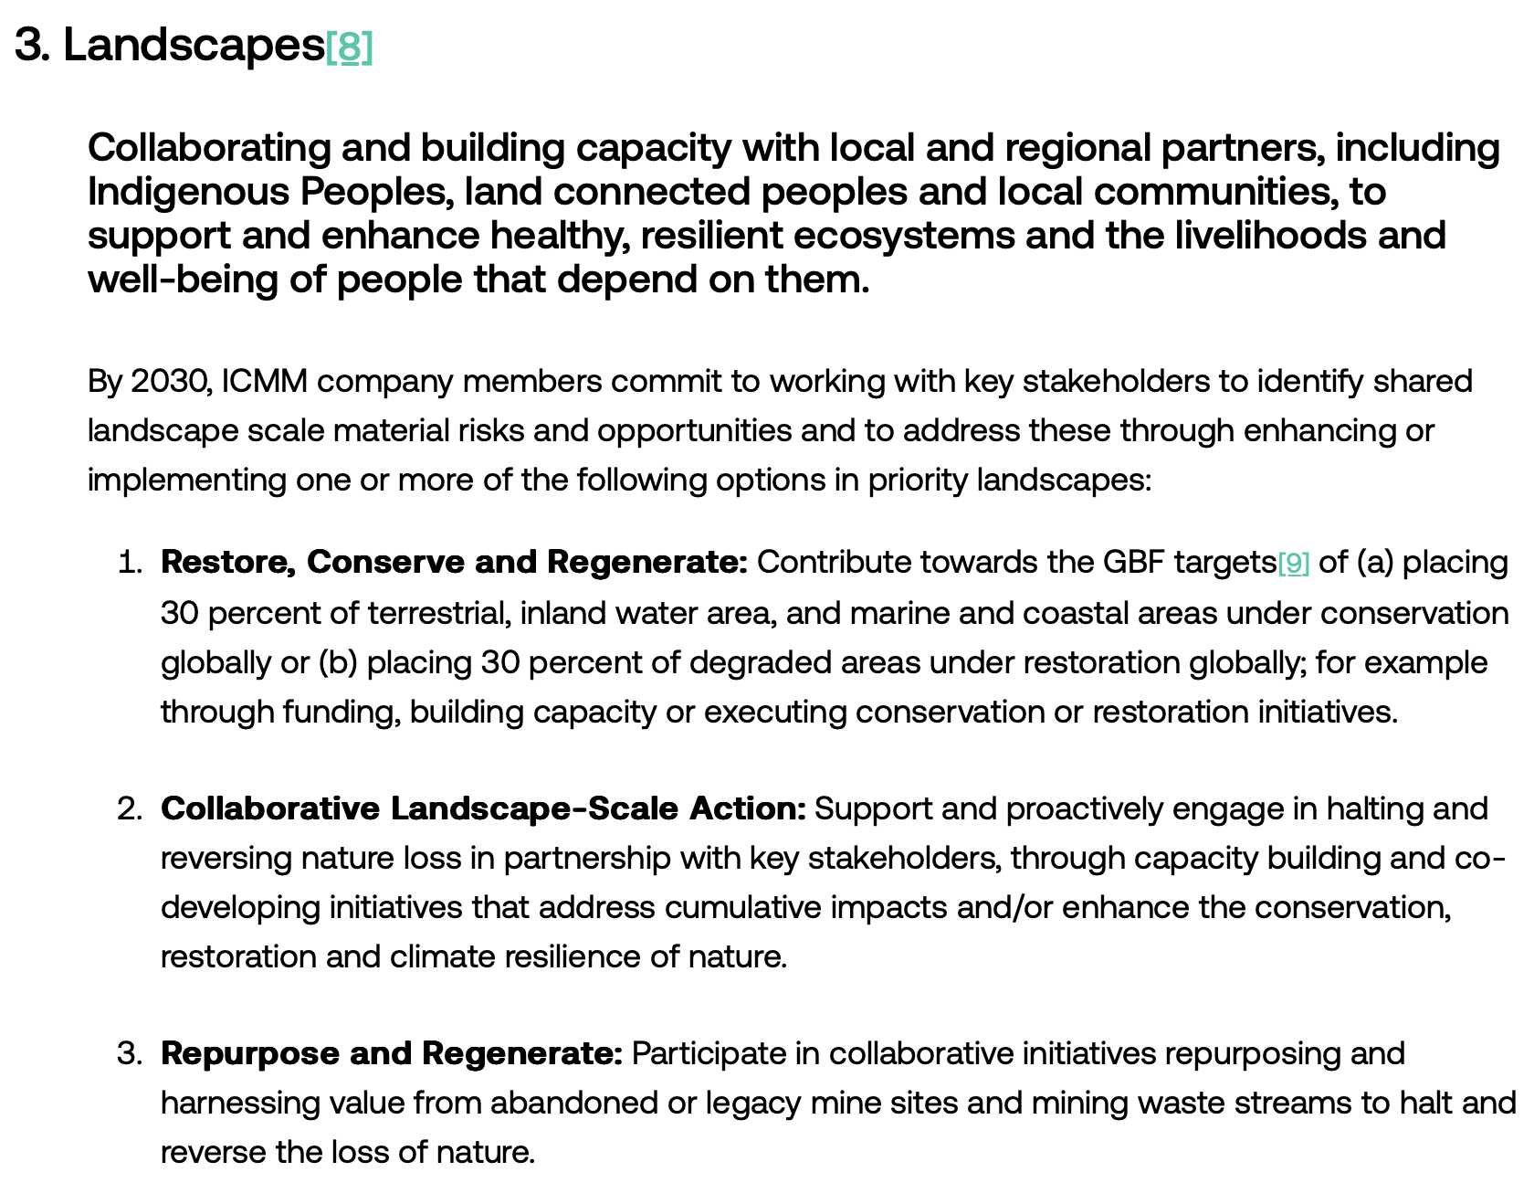

Exploitation minière et approches paysage/juridictionnelles
Cibles et moteurs de divulgation :
TNFD : Directives sectorielles supplémentaires pour les métaux et l’exploitation minière
ICMM : Engagement à l’échelle du paysage
CDP : Déclarations sur les approches paysage et juridictionnelles
SBTN : Objectifs fonciers
  L'approche paysage permet de mieux gérer les impacts négatifs tout en renforçant les avantages de l'activité économique.
  Elle considère les problèmes comme complexes et interdépendants afin de mieux comprendre les causes, les effets et les meilleures interventions.
  L'engagement de multiples parties prenantes et une large participation favorisent l'adhésion locale, une collaboration durable et la maximisation des co-bénéfices.
Notes:
Growing demand for transition minerals to meet net zero
Minerals often in critical nature frontiers & where could impact rights of Indigenous Peoples & local communities
More and more companies and governments are investing in multi-stakeholder landscape approaches as a way to tackle the urgent systemic challenges we face in a more efficient and effective way, and realise more resilient supply chains.
For example, since CDP first introduced questions about engagement in landscape and jurisdictional approaches into their questionnaires, there has been a significant increase in the number of both companies and states and regions reporting engagement

Slide 13
Qu’est-ce que LandScale peut vous apporter ?
Évaluation des risques et des impacts à l’échelle du paysage
Aider les entreprises minières à évaluer et à atténuer l'impact de leurs activités grâce à l'évaluation (par exemple, en matière d’eau, de biodiversité, l'impact social et la consultation des parties prenantes). LandScale peut être utilisé comme un système de suivi-évaluation pour suivre les impacts au-delà du niveau du site d’intervention, car la plupart de ces questions ne peuvent être traitées au niveau du site.
Biodiversité
Aide les sociétés minières à restaurer les anciennes mines, à évaluer la connectivité au niveau du paysage et à gérer la faune sauvage.
Engagement des parties prenantes
Aide les sociétés minières à fixer des objectifs en collaboration avec les principales parties prenantes du paysage, grâce à un cadre normalisé et bien établi.
Approche progressive
L'utilisation de LandScale peut constituer une étape intermédiaire vers la certification, si les indicateurs sont alignés.

Slide 14
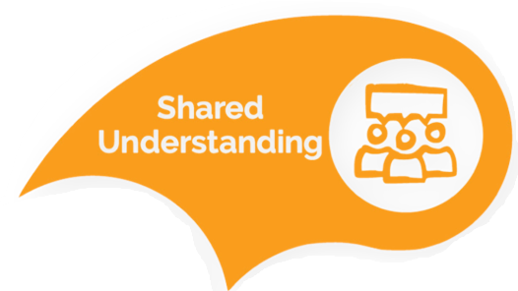


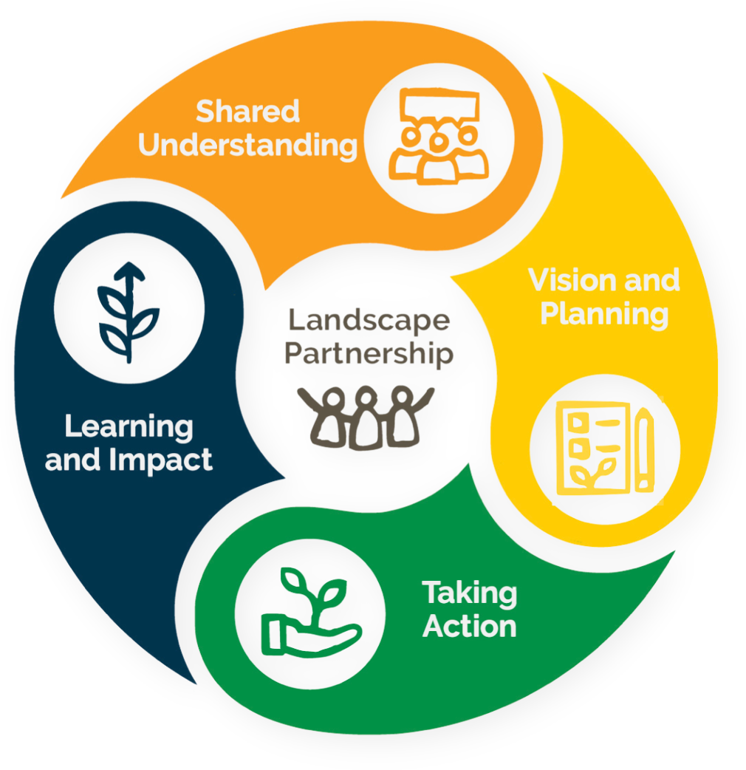

Les éléments de la GIP (Gestion intégrée du paysage)
Notes:
Pendant la session précédente, nous avons vu les éléments de la gestion intégrée du paysage et comment LandScale pouvait y contribuer Partenariat: Soutient les approaches participatives grâce à son cadre, ses processus et sa plateforme, ainsi que sa revue locale obligatoire pour publier les résultats. Fournit une plateforme pour engager les parties prenantes. Shared understanding: Identify landscape stakeholders and conduct workshops, platform for coordination and repository for landscape data and results communication. Foster collaboration and co-development and problem solving
Vision et planification: Réunions des parties prenantes pour définir les objectifs et la vision partagée.
Actions concrètes: Les résultats de l’évaluation initiale alimentent les plans d’action.
Partage de connaissances et résultats: Réévaluation périodique de la situation pour suivre les changements et les tendances au fil du temps. L’approche globale permet aux utilisateurs d’évaluer dans quelle mesure les efforts déployés ont contribué au changement à l’echelle du paysage, et d’informer la gestion adaptative.

Slide 15
Parcours d’une approche paysage
Pour une amélioration continue du suivi des paysages et de la GIP
Lancement d’une approche paysage
Evaluation initiale du paysage
Stratégie de gestion et de financement du paysage
Evaluation de la maturité de l’approche paysage
Sensibilisation
Suivi des activités
Suivi des résultats
Réévaluation globale
Compréhension partagée de l’état actuel
Détermine les interventions prioritaires
Feuille de route d’amélioration continue
Consolidation d’un narratif pouvant être diffusé via plusieurs plateformes
Attribution des résultats aux activités
Recalibration des enjeux critiques
Constat partagé des besoins critiques
Détermine les besoins en investissement
Niveau de preparation à l’investissement
Validation des orientations avec les partenaires privés
Fiabilisation des processus de declaration correspondants
Eviter les déplacements

Slide 16
LandScale élève le niveau
Principes généraux : approche globale, à l'échelle du paysage, participative, fondée sur des données, transparente
Condition du paysage :
Évaluation LandScale
Qualité de l’approche paysage:
Maturité de l’approche paysage
Écosystèmes / bien-être humain / gouvernance / production
Echelle / Gouvernance multipartite/ Objectifs et actions collectives / Suivi collectif
Quantification des changements au fil du temps (résultats)
Feuille de route pour l'amélioration continue
Ensembles d'indicateurs
Indicator packages
Indicator packages
Notes:
To do this, we have two key frameworks:
The Assessment Framework, which helps initiatives track progress in holistic outcomes over time, and
The Landscape Initiative Maturity Framework, which acts as a roadmap for strengthening the initiative's governance and systems.
Today, we’ll be focusing on the LIM framework.

Slide 17

Notre solution : le système intégré LandScale
Cadre d'évaluation
Réalisez une évaluation en utilisant le cadre global et les lignes directrices sur la plateforme en ligne.
Mécanisme de validation
Fiabilisez vos résultats grâce à une revue locale et à la validation de LandScale.
Plateforme en ligne
Divulguez vos résultats sur la partie publique de la plateforme et faites des déclarations crédibles.

Slide 18
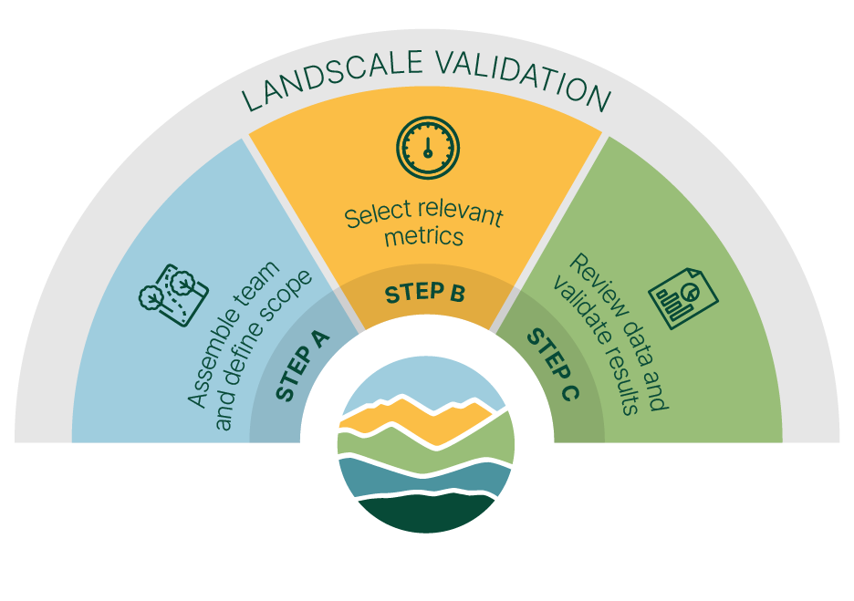
Comment ça fonctionne
Mesures
Sélectionner les indicateurs et les métriques
Recenser les besoins en termes de données
Evaluer l’adéquation et la qualité des données
Limite
Identifier les limites du paysage
Compiler des informations générales sur le paysage
Données
Générer des résultats
Définir des objectifs et des jalons facultatifs
Vérification locale des sources de données et des résultats
Préparation
Recruter une équipe d'évaluation
Définir les objectifs et les objectifs à l’échelle du paysage
Préparer un plan d'engagement des parties prenantes
Rapports
Générer le rapport
Publier les résultats
Notes:
(LandScale Validation) Vérification LandScale
(Step A: Assemble team and define scope) Etape A: Réunir une équipe et définir le périmètre
(Step B: Select relevant metrics) Etape B: Sélectionner les indicateurs appropriés
(Step C: Review data and validate results) Vérifier les données et les résultats

Slide 19
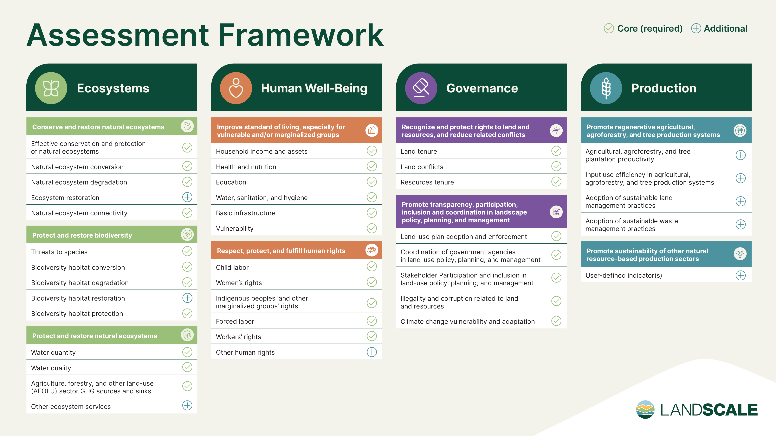
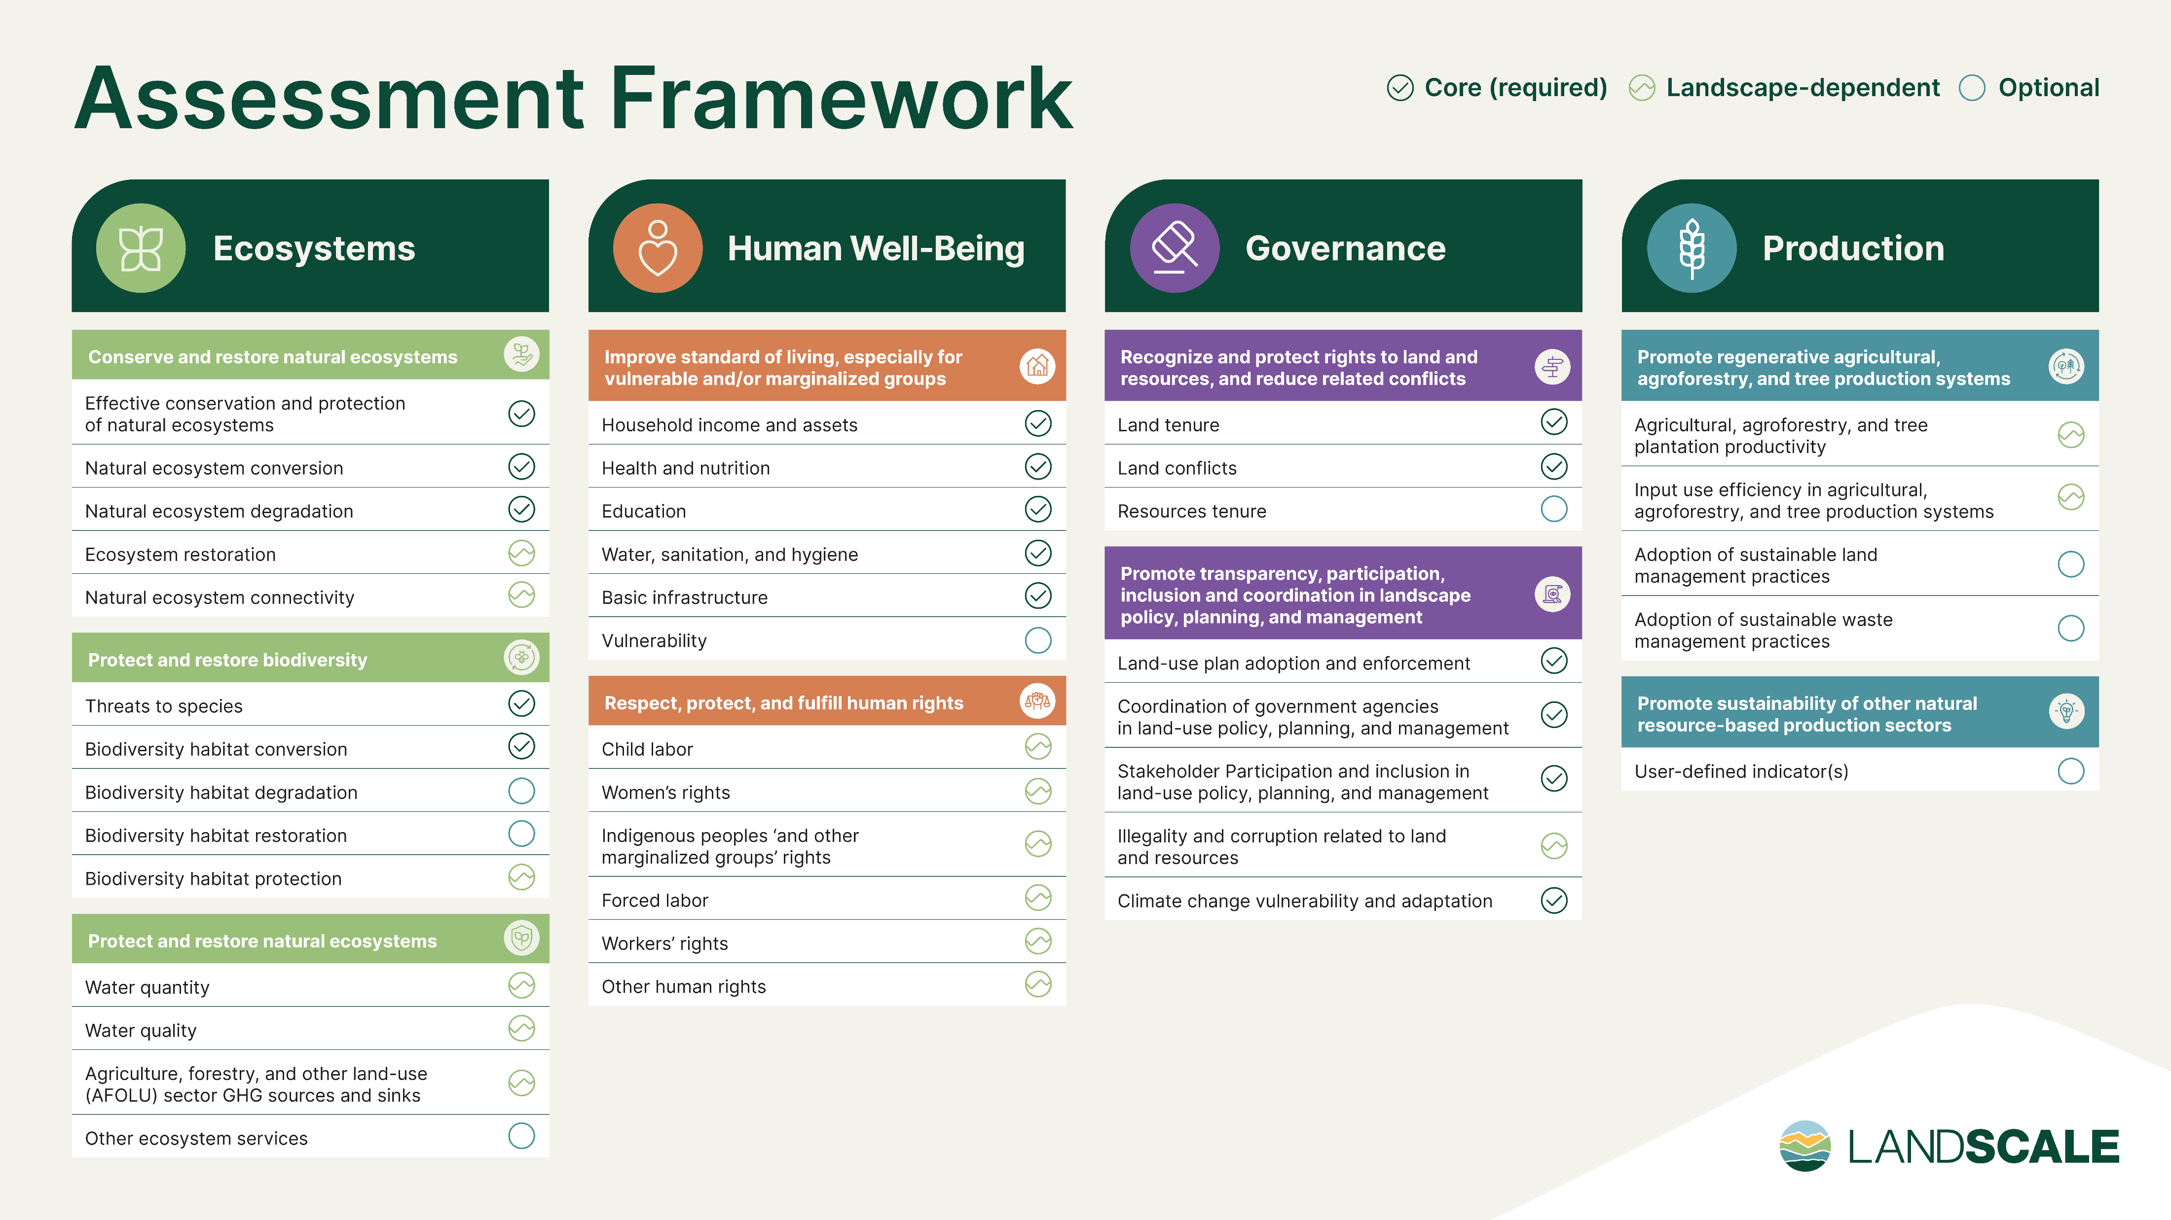
Notes:
(Ecosystems) Ecosystèmes:
(Conserve and restore natural ecosystems) Conserver et restaurer les écosystèmes naturels
(Protect and restore biodiversity) Protéger et restaurer la biodiversité
(Protect and restore natural ecosystems) Protéger et restaurer les écosystèmes naturels
(Human Well-Being) Bien-être humain
(Improve standard of living, especially for vulnerable and/or marginalized groups) Améliorer les conditions de vie des personnes vulnérables et/ou marginalisées
(Respect, protect and fulfill human rights) Respecter, protéger et défendre les droits humains
(Governance) Gouvernance
(Recognize and protect rights to land and resources, and reduce related conflicts) Reconnaître et protéger les droits fonciers et l’accès aux ressources, et réduire les conflits associés
(Promote transparency, participation, inclusion and coordination in landscape policy, planning, and management) Promouvoir la transparence, la participation, l’inclusion et la coordination au niveau des politiques publiques d’aménagement et de gestion du paysage
(Production) Production
(Promote regenerative agricultural, agroforestry, and tree production systems) Promouvoir les systèmes d’agriculture régénératives, d’agroforesterie et de production arboricole
(Promote sustainability of other natural resource-based production sectors) Favoriser la durabilité des autres secteurs dépendants des ressources naturelles

Slide 20


Notre processus de vérification en deux étapes
Ce processus permet de fiabiliser la précision des résultats de l’évaluation pour les décideurs
Vérification LandScale
Vérification locale
L'équipe LandScale procède à une vérification après chaque étape de l'évaluation pour vérifier que :
Les directives LandScale ont été respectées
Les données utilisées sont de qualité suffisante
Pour chaque résultat, un(e) expert(e) du sujet connaissant la région vérifie si:
Les données utilisées sont appropriées
Les résultats reflètent les conditions réelles du terrain

Slide 21
Conditions favorables à la maturité d’une approche paysage

Slide 22
LandScale élève le niveau
Principes généraux : approche globale, à l'échelle du paysage, participative, fondée sur des données, transparente
Condition du paysage :
Évaluation LandScale
Qualité de l’approche paysage:
Maturité de l’approche paysage
Écosystèmes / bien-être humain / gouvernance / production
Echelle / Gouvernance multipartite/ Objectifs et actions collectives / Suivi collectif
Quantification des changements au fil du temps (résultats)
Feuille de route pour l'amélioration continue
Ensembles d'indicateurs
Indicator packages
Indicator packages
Notes:
To do this, we have two key frameworks:
The Assessment Framework, which helps initiatives track progress in holistic outcomes over time, and
The Landscape Initiative Maturity Framework, which acts as a roadmap for strengthening the initiative's governance and systems.
Today, we’ll be focusing on the LIM framework.

Slide 23
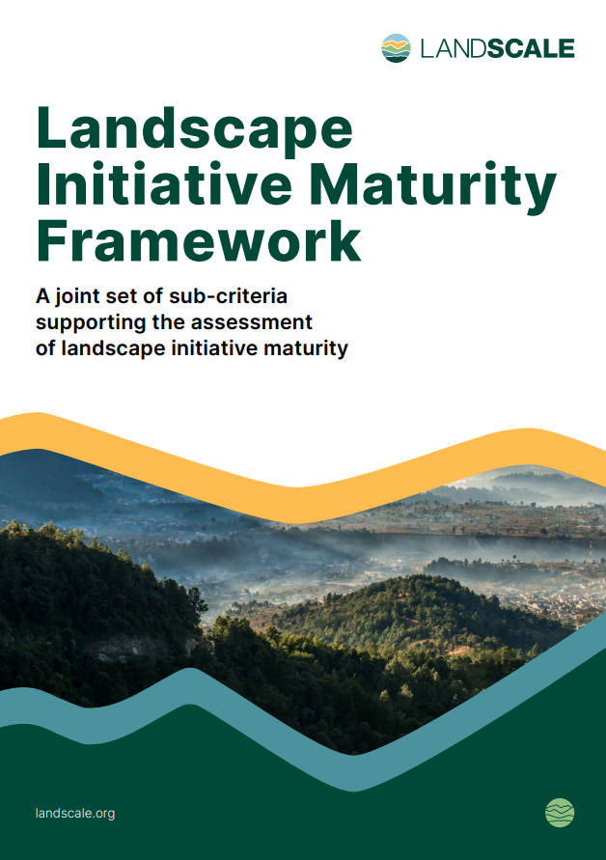
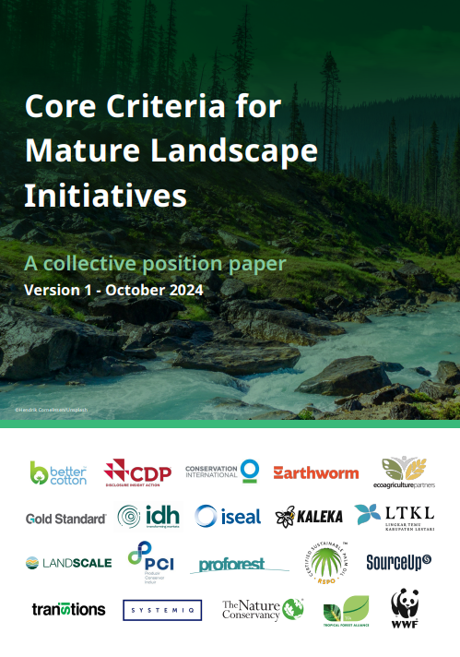
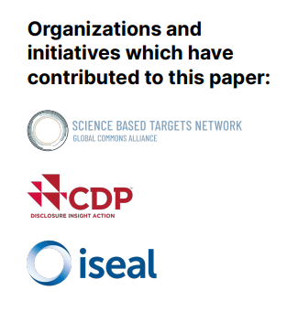
Maturité de l’approche paysage
Notes:
Comme beaucoup d’entre vous le savent, au début de l’année 2024, nous avons collaboré avec CDP, ISEAL et SBTN pour co-déveloper et publier le cadre initial de GIP.
Il s’agissait d’une avancée majeure, porteuse d’alignement entre les organisations sur un ensemble commun de sous-critères.
Plus tard en 2024, l’ISEAL a constitué un groupe de travail plus large pour affiner le cadre sur la base des retours d’une variété de parties prenantes.
La version mise à jour a été publiée en octobre 2024, et c’est cette version que nous utilisons à present.
Trois raisons principales ont motivé cette mise à jour:
Broader recognition and endorsement, which boosts credibility and adoption.
Stronger alignment across initiatives—notably with SourceUp.
Influence on disclosure frameworks—for instance, CDP is now adopting this refined version.
Why should your initiative transition to the updated version? Because demand is growing.
For example, the Forest Positive Coalition now requires landscapes to report their maturity progress through SourceUp.
We encourage all RA landscapes to stay ahead of this trend
Broader recognition and endorsement
Now backed by a range of prominent organizations, increasing credibility and uptake.
Stronger alignment across initiatives
Co-interpreted with SourceUp to ensure coherence and coordination.
Influence on reporting & disclosure frameworks
Interpretation was shared with CDP, which references it in their disclosure guidance.
Increasing demand
We anticipate increasing demand from corporates for this format (e.g., Forest Positive Coalition requiring landscapes to report maturity progress on SourceUp).

Slide 24
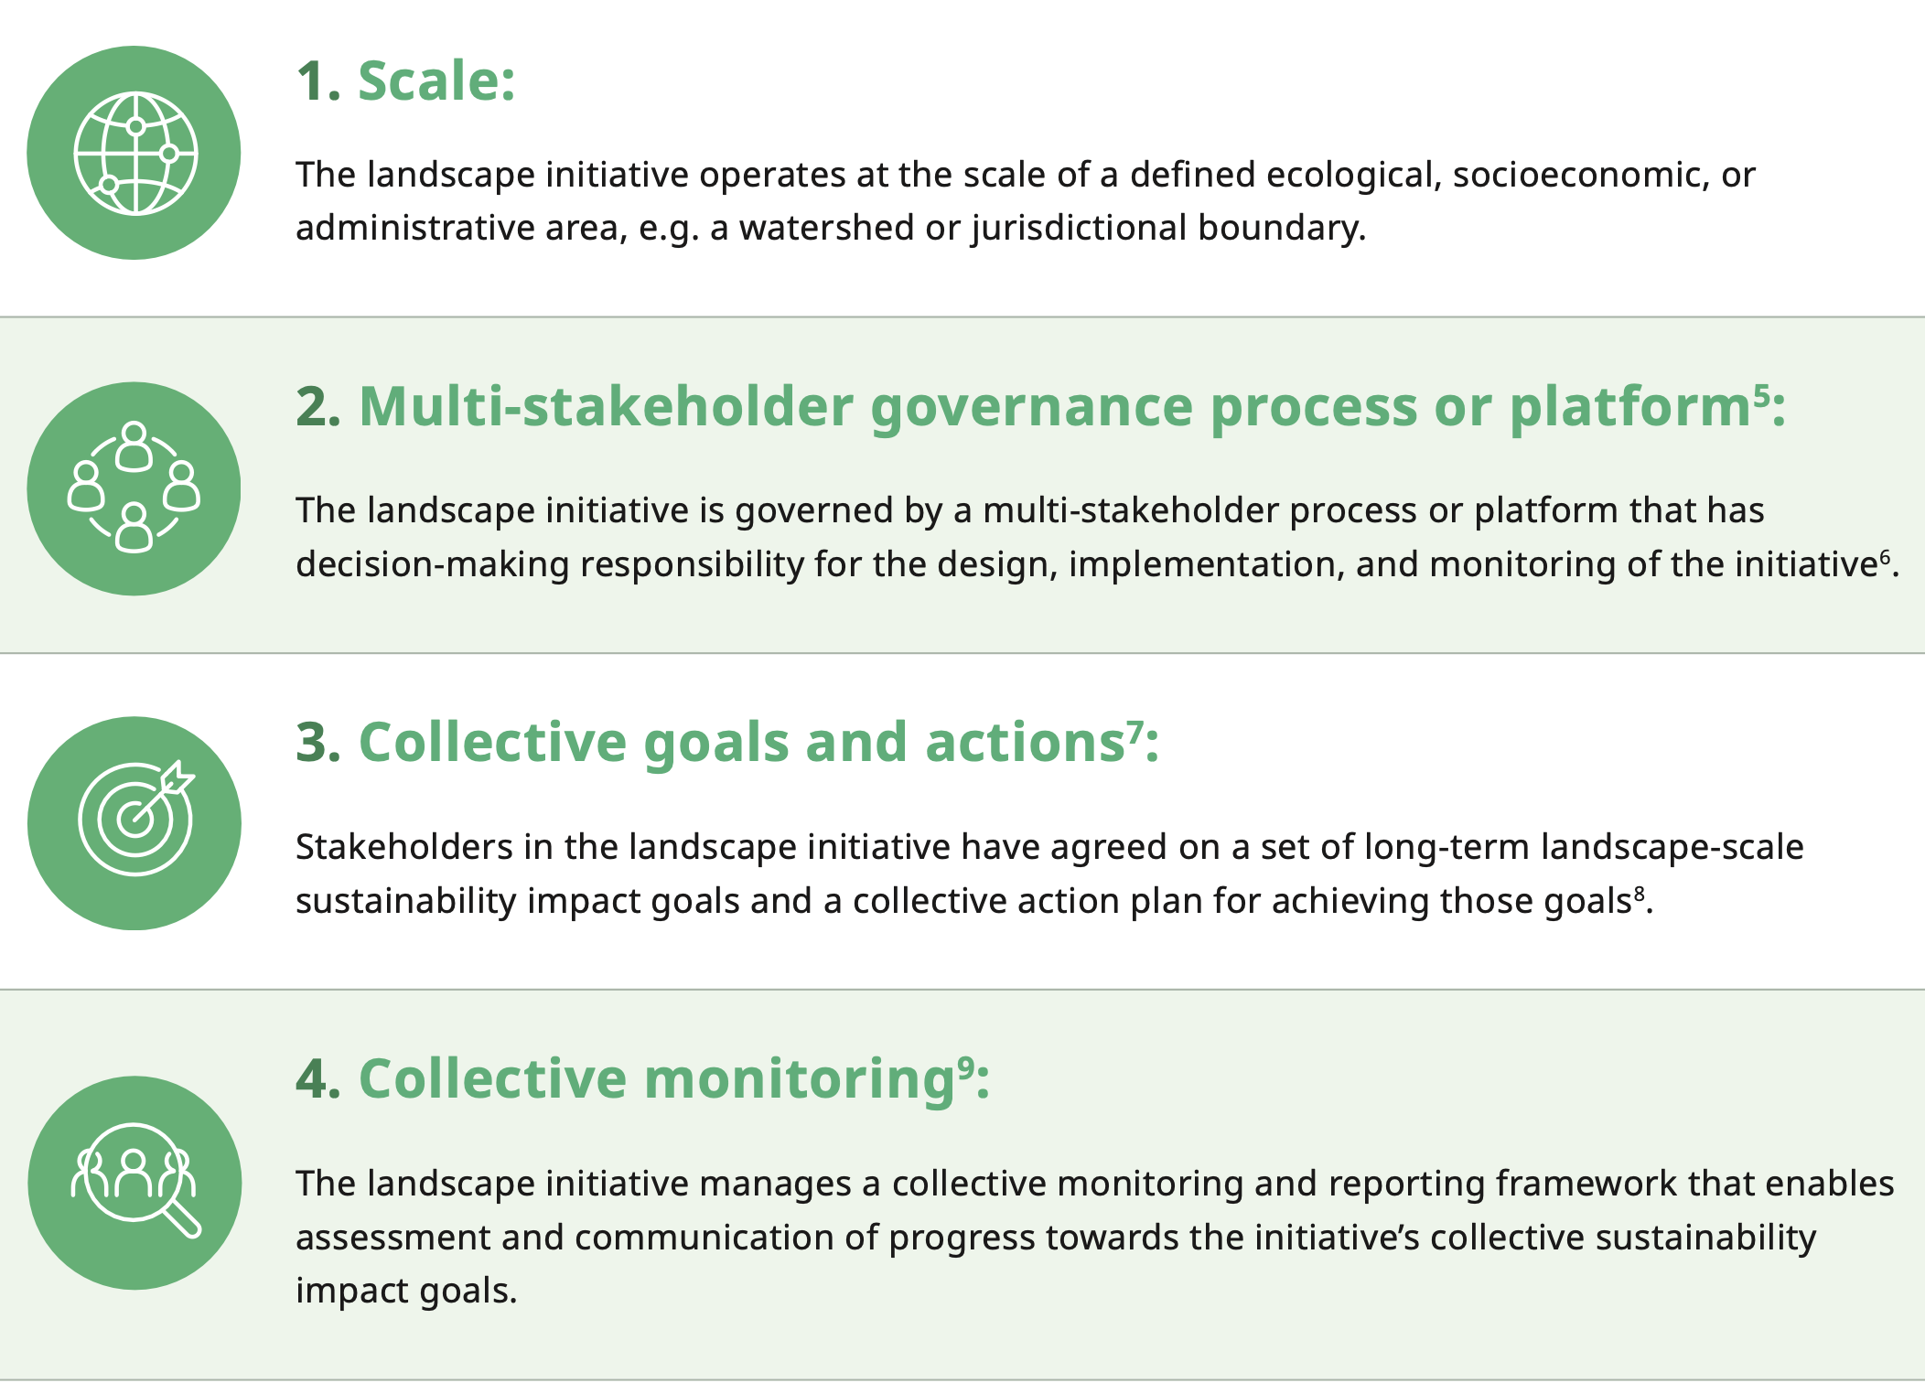
Maturité de l’approche paysage
Notes:
Chaque critère clef comporte un ensemble de sous-critères; caractéristiques clefs des approches paysage matures:
(Scale) Echelle: L’approche paysage se déploie à l’echelle d’une zone administrative, socio-économique ou écologique définie, par exemple un bassin versant ou une région administrative
(Multi-stakeholder governance process or platform) L’approche paysage est gouvernée par un processus ou une plateforme multi-acteurs qui dispose de prérogatives de conception, de mise en oeuvre et de suivi de l’initiative.
(Collective goals and actions) Objectifs et actions collectives: Les parties prenantes du paysage se sont accordées sur des objectifs de durabilité à long terme à l’échelle du paysage, et sur un plan d’action collectif pour atteindre ces objectifs.
(Collective monitoring) Suivi collectif: L’approche paysage dispose d’un cadre de suivi collectif qui permet l’évaluation et la communication sur l’advancement des objectifs collectifs d’impact en matière de durabilité.

Slide 25
Cas d’usage
Amélioration: orientations de haut niveau, éléments constitutifs pour améliorer la qualité, la résilience et la durabilité
Évaluation: pour les cadres de reporting ou de divulgation
Déclarations: comme conditions préalables pour étayer des déclarations solides
Investissement
Engagement: renforcer et faciliter la collaboration entre les parties prenantes
Apprentissage: cadre établissant un langage commun, facilitant le partage de connaissances
Notes:
Amélioration: Donne des orientations de haut niveau pour les approaches paysage en termes d’éléments constitutifs pour l’amelioration de la qualité, de la resilience, de la durabilité et de l’impact; peut aussi servir de base d’analyse pour les organisations qui financent ou soutiennent ces initiatives.
Evaluation: Pour les cadres de reporting et de divulgation, pour évaluer la qualité et la maturité des initiatives sur lesquelles les entreprises ou les gouvernements communiquent, pour valider la maturité d’une initiative pour pouvoir la presenter à de potentiels bailleurs ou investisseurs
Déclarations: En tant que pré-requis pour sous-tendre des déclarations robustes sur l’initiative, en ce qui concerne par exemple les contributions du secteur privé dans les approaches paysage pour atteindre une cible.
Investissement: Pour identifier des opportunités d’investissement de différentes natures et contribuer à réduire les risques de ces investissements sur la base de la maturité et de la resilience du paysage, et pour inspirer la confiance des investisseurs dans les approches paysages en tant que thématique d’investissement cohérente.
Engagement: Pour encourager les entreprises, investisseurs et gouvernements impliqués dans les chaînes de valeur à collaborer avec les approches paysage, et pour renforcer le rôle des autorités locales dans la canalisation de financements privés pour ateindre des objectifs collectifs.
Apprentissage: Fournit un cadre conceptuel global qui propose un langage commun pour parler des approches paysage et faciliter le partage de connaissances entre les modèles conceptuels, les politiques publiques et la mise en oeuvre pratique des approches paysage.

Slide 26
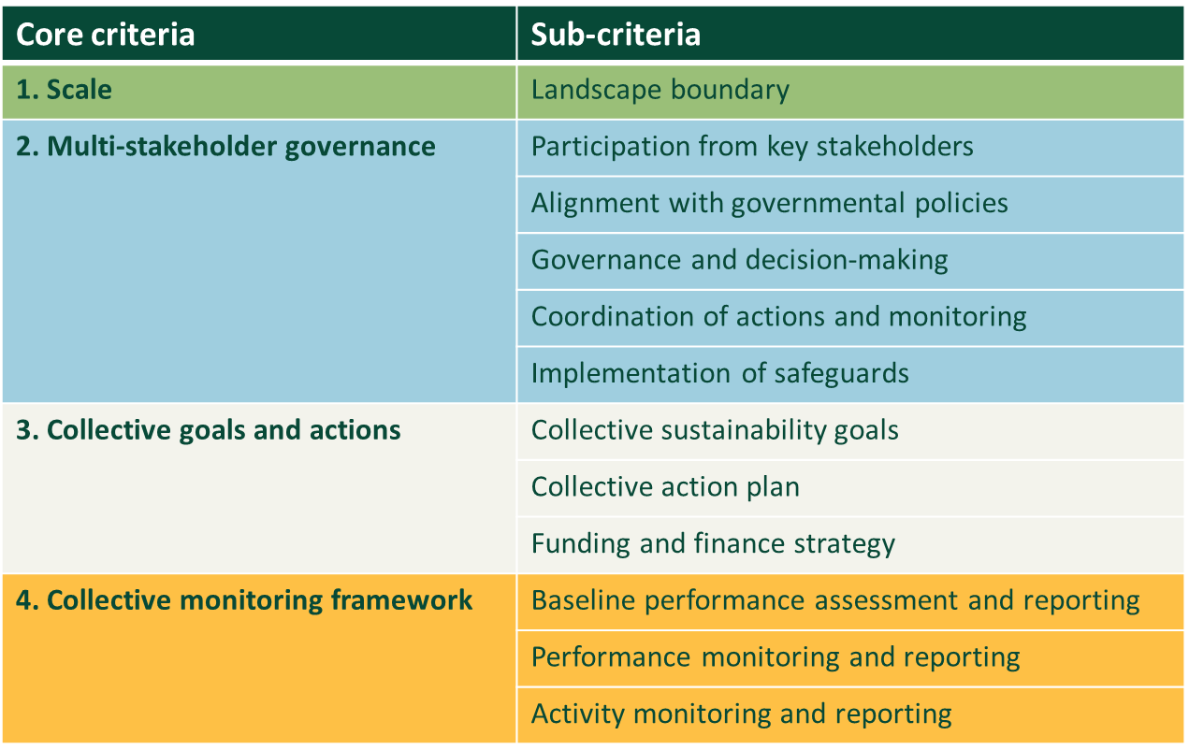
Notes:
(Core criteria) Critères de base
(Sub-criteria) Sous-critères
(Scale) Echelle: Délimitation du paysage
(Multi-stakeholder governance) Gouvernance multi-partite
Implication des parties prenantes clefs
Alignement avec les politiques publiques
Gouvernance et prise de décision
Coordination d’actions et suivi-évaluation
Mise en oeuvre de garanties sociales et environnementales
(Collective goals and actions) Objectifs et actions collectives
Objectifs collectifs de durabilité
Plan d’action collectif
Stratégie de financement
(Collective monitoring framework) Cadre de suivi-évaluation collectif
Evaluation et reporting de la situation initale
Suivi-évaluation et reporting de la performance
Suivi-évaluation et reporting des activités

Slide 27
Maturité de l’approche paysage
Core criteria | Sub-criteria
1. Scale | Landscape boundary
2. Multi-stakeholder governance | Participation from key stakeholders
 | Alignment with governmental policies
 | Governance and decision-making
 | Coordination of actions and monitoring
 | Implementation of safeguards
3. Collective goals and actions | Collective sustainability goals
 | Collective action plan
 | Funding and finance strategy
4. Collective monitoring framework | Baseline performance assessment and reporting
 | Performance monitoring and reporting
 | Activity monitoring and reporting
Notes:
Pourquoi cela est-il important pour LandScale?
Suite à sa publication, nous avons étroitement collaboré avec SourceUp pour nous assurer que notre interprétation du cadre était aligné et adapté aux besoins de mesure.
Nous avons adapté le cadre ainsi affiné pour constituer un ensemble clair et mesurable de sous-critères.
Cette interpretation mesurable a aussi été partagée avec CDP en tant que base d’évaluation de la maturité.
En évaluant leur maturité, les approches paysage peuvent :
Mettre en valeur leurs points forts et leurs accomplissements auprès de leurs parties prenantes clefs, y compris les entreprises dont la chaîne de valeur est concernée, les donateurs et les investisseurs.
Identifier les zones prioritaires pour la poursuite du développement et l’allocation des ressources. Renforcer la gouvernance et la planification stratégique pour améliorer la resilience à long terme.

Slide 28
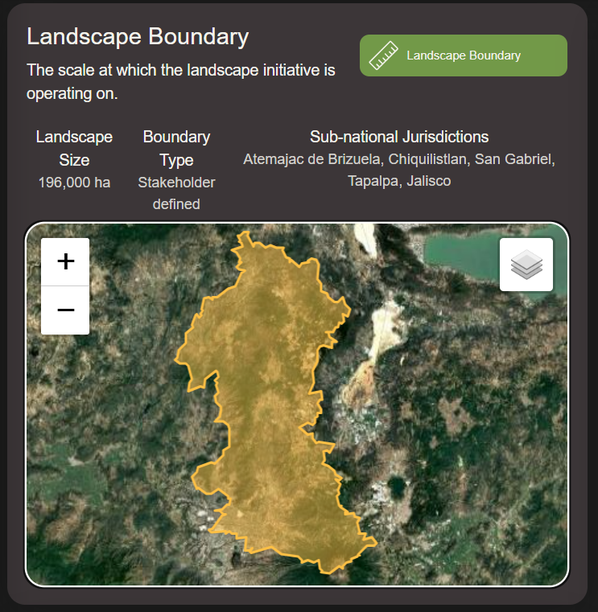
Échelle
1. Délimitation du paysage
L’approche paysage opère à l'échelle d'une zone écologique, socio-économique ou administrative définie
Par exemple, un bassin versant, une frontière juridictionnelle ou une limite définie par les parties prenantes.
10 000 ha et plus
L'échelle peut influencer les conditions systémiques qui sous-tendent ses objectifs de durabilité, par exemple par le biais de la planification de l’aménagement ou de la réforme des politiques publiques.
Permet une gestion cohérente au niveau de la zone grâce à un processus de gouvernance multipartite.
Notes:
Les approches paysage se déclinent habituellement à l’echelle de centaines de milliers d’hectares voire plus, mais peuvent parfois concerner des zones plus petites en function du contexte.

Slide 29
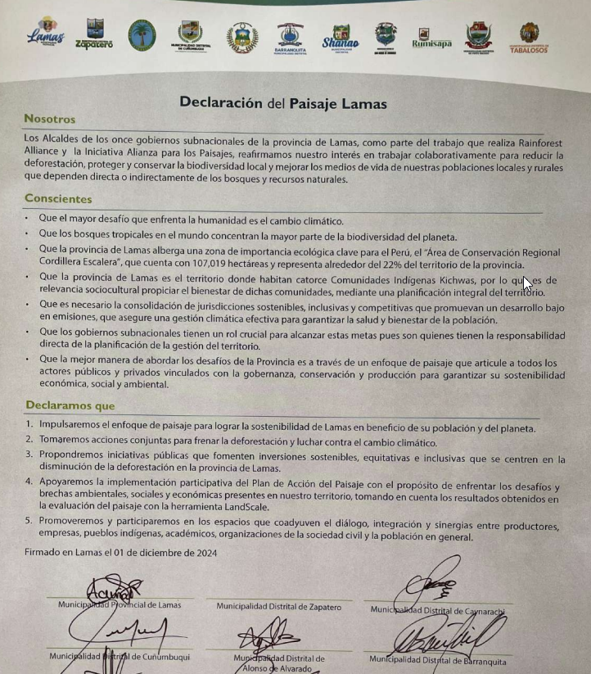
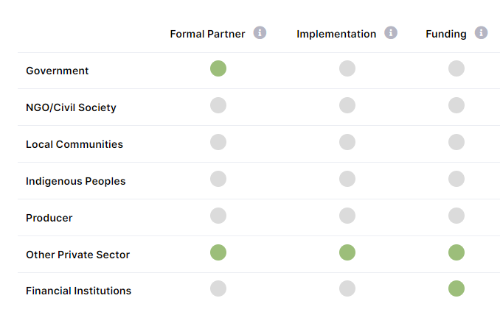
Gouvernance multipartite
2. Implication des principales parties prenantes
3. Alignement avec les politiques gouvernementales
4. Gouvernance et prise de décision
5. Coordination des actions et suivi
6. Mise en œuvre des garanties sociales et environnementales
L’approche paysage est régie par un processus ou une plateforme multipartite qui assume la responsabilité décisionnelle de la conception, de la mise en œuvre et du suivi de l'initiative.
Elle prévoit la participation active des principales parties prenantes du paysage, notamment les représentants des communautés locales.
Elle implique une collaboration directe avec les autorités locales et cherche à s'aligner sur les priorités et les politiques publiques des autorités locales, régionales ou nationales.
Elle met en place des garanties sociales et environnementales, notamment des mécanismes de réparation des torts, qui minimisent les risques d'impacts négatifs sur les droits humains ou l'environnement, tout en renforçant les résultats positifs pour les populations et la nature au sein du paysage.

Slide 30

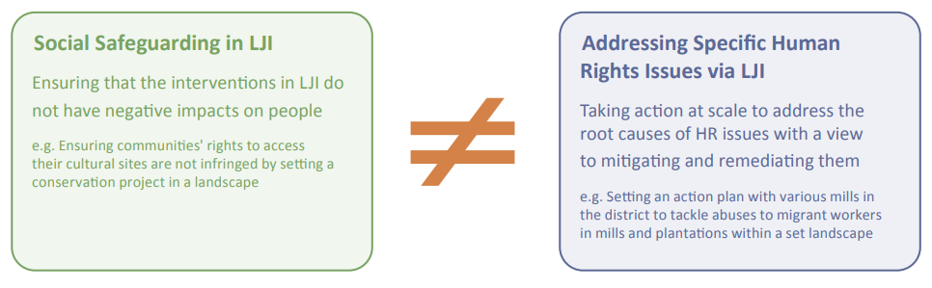
Mise en place de garanties sociales
Veiller à ce que les approches paysage et juridictionnelles produisent des résultats positifs sans nuire aux populations et aux communautés locales.
https://www.proforest.net/knowledge-and-resources/publications/social-safeguarding-process-for-landscape-and-jurisdictional-initiatives-ljis/
Notes:
Social Safeguarding Process for Landscape and JurSocial Safeguarding Process for Landscape and Jurisdictional Initiatives (LJIs) - Proforest
isdictional Initiatives (LJIs) – Proforest
Il s’agit non seulement de mettre en place des garanties sociales pour prévenir les impacts négatifs, mais d’entreprendre des actions concrètes à l’échelle du paysage pour traiter les causes racines des problématiques sociales en vue d’y remédier

Slide 31
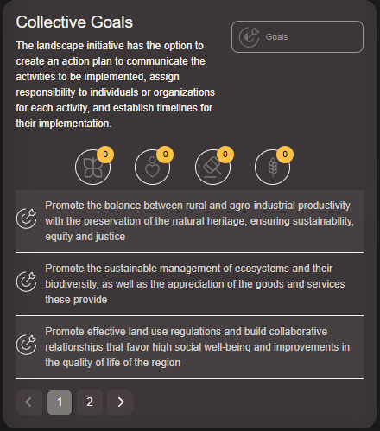
Objectifs et actions collectifs
7. Objectifs collectifs en matière de durabilité
8. Plan d'action collectif
9. Stratégie de financement
Les parties prenantes de l'initiative paysagère ont convenu d'un ensemble d'objectifs de durabilité à long terme à l'échelle du paysage et d'un plan d'action collectif pour atteindre ces objectifs.
Objectifs collectifs de durabilité : ils s'appuient sur une analyse contextuelle ou un effort similaire visant à comprendre la condition actuelle du paysage et les priorités d'action des parties prenantes ; ils englobent les priorités sociales, environnementales et économiques, chacune étant accompagnée d'indicateurs mesurables, de données de référence et de jalons à court et moyen terme.
Plan d'action collectif : un plan d'action collectif visant à contribuer à la réalisation des objectifs définis pour le paysage a été élaboré et est publiquement accessible; il aborde les questions systémiques en se concentrant sur des solutions à long terme pouvant être intégrées dans la gouvernance locale ; il définit des stratégies et des actions pour franchir les étapes définies et progresser vers les objectifs de durabilité.
Le plan d'action collectif s'accompagne d'une stratégie de financement.

Slide 32
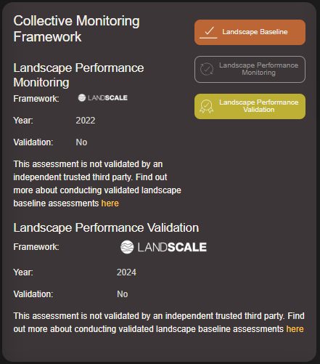
Cadre de surveillance collective
10. Évaluation et reporting de la situation initiale
11. Suivi-évaluation et reporting de la performance
12. Suivi-évaluation des activités
L’approche paysage comporte un cadre collectif de suivi et de reporting qui permet d'évaluer et de communiquer sur l’avancement de l'initiative par rapport aux objectifs collectifs en matière de durabilité :
une évaluation des conditions écologiques et socio-économiques initiales du paysage, vérifiée localement ;
un suivi des performances à l'échelle du paysage par rapport à des indicateurs de performance et des jalons définis pour les objectifs collectifs de durabilité ;
un suivi des activités qui évalue les progrès réalisés dans la mise en œuvre des activités incluses dans le plan d'action.
Rapports fiables et transparents
Notes:
Activity monitoring: Regular reports are produced to describe the progress implementing the activities included in the action plan​
Landscape baseline: A baseline assessment of the ecological and social condition of the landscape has been conducted and is publicly available. This should include at least 1 indicator that is relevant to each landscape goal​
Landscape performance monitoring: A time-series including at least 2 results (the baseline result and a more recent result) must be publicly available for all indicators included in the baseline assessment​
Landscape performance validation: All results included in the baseline assessment of landscape performance, or subsequent assessments of landscape performance, have been validated by an entity with some degree of independence from those involved in conducting the assessment and the landscape initiative

Slide 33
Selon vous, quels sont les aspects les plus développés dans votre paysage parmi les critères ci-contre? Pouvez-vous donner un exemple ?
Selon vous, où faut-il concentrer les efforts ? Quels sont les obstacles ?
Notes:
(Scale) Echelle
(Multi-stakeholder governance process or platform) Processus ou plateforme de gouvernance multipartite
(Collective goals and actions) Objectifs et actions collectifs
(Collective monitoring) Suivi-évaluation collectif

Slide 34
Maturité de l’approche paysage
Messages clefs
L’évaluation de la maturité de l’approche paysage vous permet de poser un diagnostic en identifiant ses points forts et ses points faibles.
Les critères de base fournissent une feuille de route pour l’amélioration continue, et non un moyen de « noter » les approches paysage.
Favorisez la transparence et démontrez votre capacité à recevoir les investissements grâce à une évaluation vérifiée de la maturité de votre initiative.
Notes:
3. En complétant l’évaluation LIM validée, les initiatives ne gagnent pas seulement en visibilité et en crédibilité, mais elles reçoivent également des retours structurés de l’équipe LandScale sur les sous-critères atteints et les domaines nécessitant un développement supplémentaire.
Pause pour des questions.

Slide 35
Au travail !
Discussion guidée
Notes:
2 rooms

Slide 36
Selon vous, quels sont les aspects les plus développés dans votre paysage par rapport aux critères ci-dessous ? Pouvez-vous donner un exemple ?
5 minutes
Notes:
(Scale) Echelle
(Multi-stakeholder governance process or platform) Processus ou plateforme de gouvernance multipartite
(Collective goals and actions) Objectifs et actions collectifs
(Collective monitoring) Suivi-évaluation collectif

Slide 37
2. Selon vous, où faut-il concentrer les efforts? Quels sont les obstacles ?
5 minutes

Slide 38
Courte pause
5 minutes

Slide 39
Configurer un profil LandScale

Slide 40
Qu'est-ce qu'un profil LandScale ?
La création d'un profil LandScale est la première étape pour mettre en place votre approche paysage sur la plateforme. Votre profil sert de plateforme centrale pour présenter le travail de votre initiative, offrant une visibilité aux principales parties prenantes, aux bailleurs de fonds et aux partenaires.
Pourquoi créer un profil LandScale ?
Renforcement de la visibilité – visibilité sur l'explorateur de paysages de LandScale, connexion à d'autres paysages
Récits – présentation des actions, des parties prenantes et des investissements dans le paysage
Évaluation et validation de la maturité de l'initiative paysagère – fourniture d'une feuille de route pour l'amélioration, démonstration de la préparation à l'investissement, lien avec le CDP
Suivi du paysage – génération d'informations fiables et validées au niveau du paysage
C'est gratuit !
Notes:
A free LandScale profile provides an overview of your landscape, including its geographic boundary, key characteristics, and involved stakeholders. By setting up a profile, you create a foundation for greater engagement, transparency, and collaboration. Once your profile is set up, you can expand it by evaluating your landscape initiative maturity or conducting a LandScale assessment, allowing you to showcase deeper insights into your sustainability efforts. Your profile also allows you to share information publicly through a dedicated link, making it a useful tool for disclosures, reporting, and attracting potential investors or partners. Additionally, it enables you to explore and connect with other landscape initiatives, fostering collaboration and knowledge exchange.

Slide 41
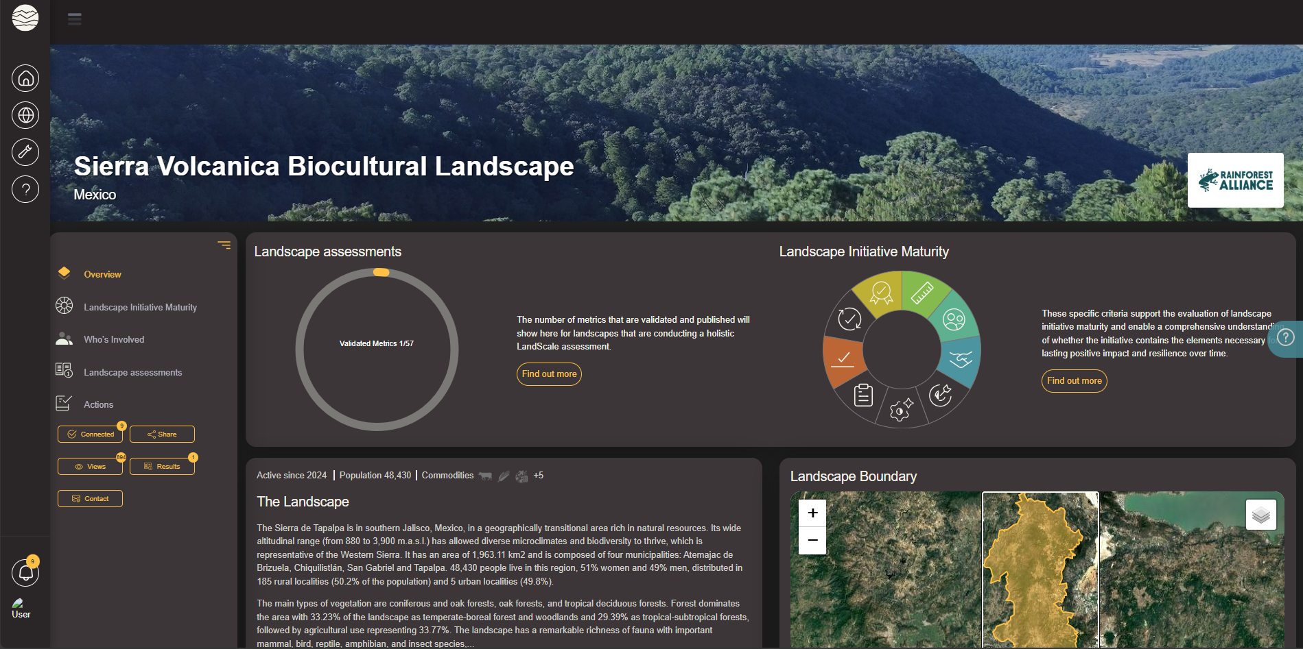

Slide 42
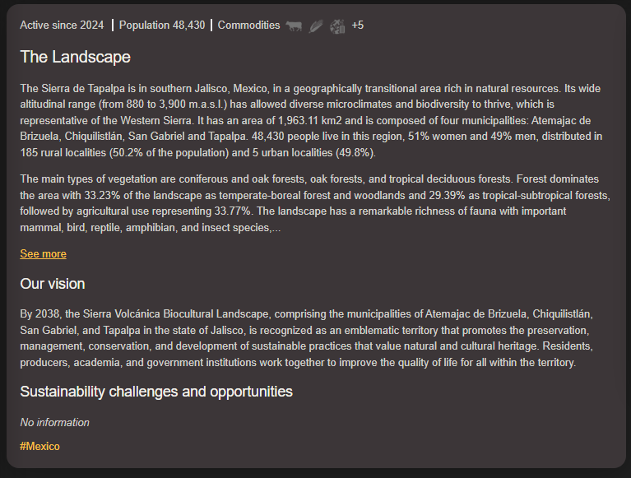
Aperçu du paysage
Description du profil du paysage → Documentation des caractéristiques clés et du contexte
Activités économiques
Informations démographiques
Vision des initiatives pour le paysage
Défis et opportunités en matière de durabilité
Notes:
Geography
Based on Initiative’s knowledge, desk-based research and stakeholder input
This should include key sustainability-related trends threats, and/or risks; climate change impacts; other physical, geological, or ecological threats or dynamics; social challenges and trends; governance challenges or risks; changes in market characteristics, demand, incentives, or investmen
Link to supporting documentation or links to websites etc.

Slide 43
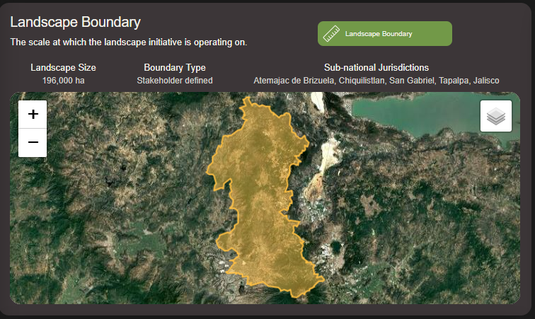
Délimitation du paysage
Polygone géoréférencé → .shp, JSON ou KML
Superficie du paysage → généralement >10 000 ha
type de limite → juridictionnelle, bassin versant ou définie par les parties prenantes

Slide 44
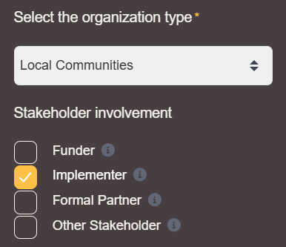
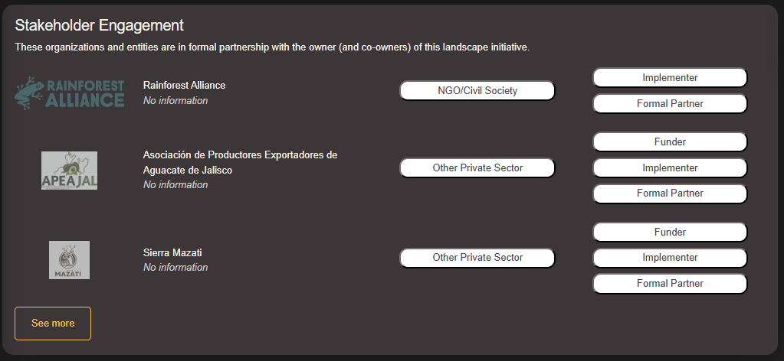
Qui est impliqué ?
Organisation(s) responsable(s) du profil LandScale
Engagement des parties prenantes → type d'organisation et implication des parties prenantes
Partenariat officiel → indiquer si un accord de partenariat a été officialisé entre plusieurs parties prenantes du paysage

Slide 45
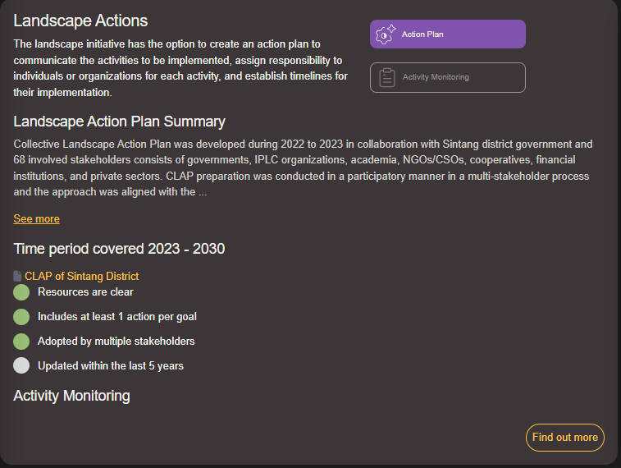
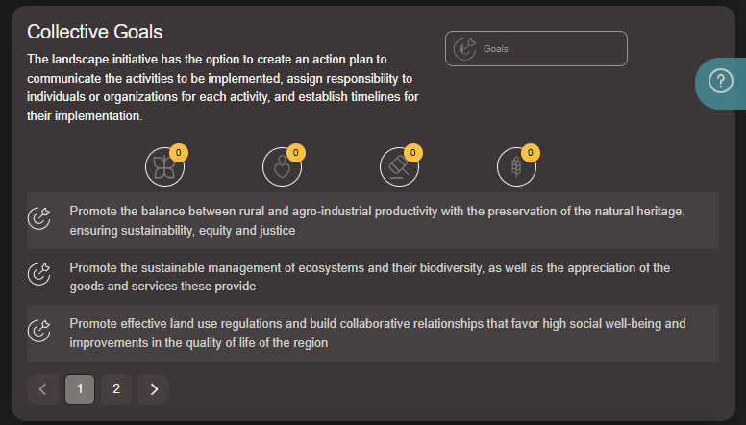
Actions
Créer un plan d'action → communiquer les activités à mettre en œuvre
Attribuer les responsabilités aux personnes/organisations
Établir un calendrier de mise en œuvre
Documenter les objectifs définis par l'initiative paysagère

Slide 46
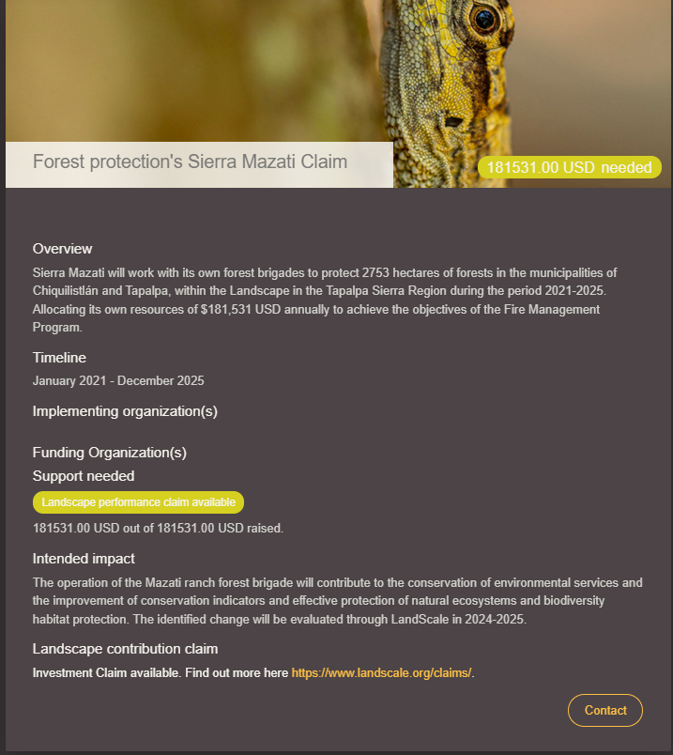
Actions –
Pilote en matière de déclarations
LandScale a testé des déclarations de contribution relatives aux investissements dans les paysages.
L'onglet « Landscape Actions» offre un espace pour visualiser les demandes d'investissement validées.
Nous travaillons actuellement sur les déclarations d'impact.

Slide 48
Et ensuite ?
Rendez votre profil public
Partagez votre profil et connectez-vous avec d'autres personnes
Évaluez la maturité de votre approche paysage.
Évaluer la condition du paysage à l'aide d'une évaluation de la situation de référence
Générer des résultats de référence validés
Réévaluer la situation de référence afin de suivre l'évolution au fil du temps.

Slide 49
Créer un profil LandScale Points à retenir
La création d'un profil LandScale pour votre paysage est gratuite.
1. La création d'un profil LandScale est la première étape pour configurer votre approche paysage sur la plateforme.
2. Votre profil sert de plateforme centrale pour présenter le travail de votre initiative, offrant une visibilité aux principales parties prenantes, bailleurs de fonds et partenaires.
3. Une fois votre profil créé, vous pouvez l'enrichir en évaluant la maturité de votre approche paysage ou en réalisant une évaluation LandScale, ce qui vous permettra de présenter des informations plus approfondies sur vos efforts en matière de développement durable.
Notes:
Stop for questions

Slide 50
Exercice pratique : Création d'un profil LandScale

Slide 51


Étape 1 – Inscrivez-vous sur la plateforme LandScale
Allez sur: https://www.landscale.org/
Cliquez sur Log in (si vous avez déjà un compte) ou sur Get started sinon
Vous serez redirigé vers la plateforme LandScale.
Cliquez sur Sign up
Inscrivez-vous facilement avec Gmail, ou créez un compte avec une autre adresse courriel
Vérifiez votre compte

Slide 52
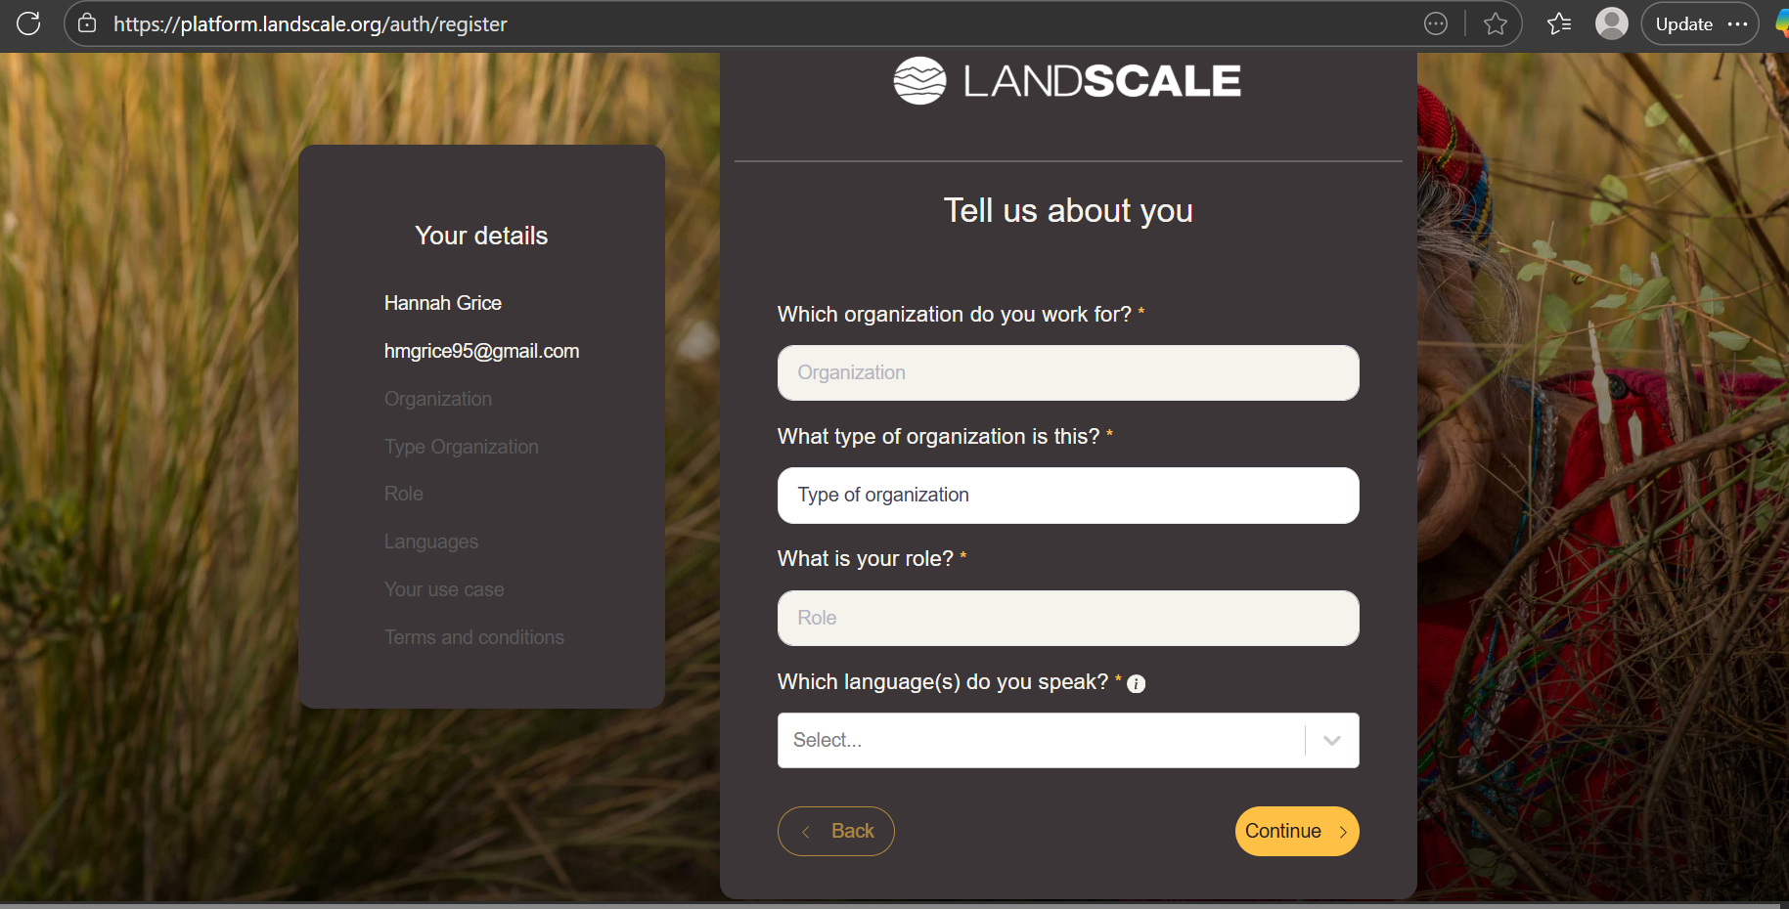

Slide 53
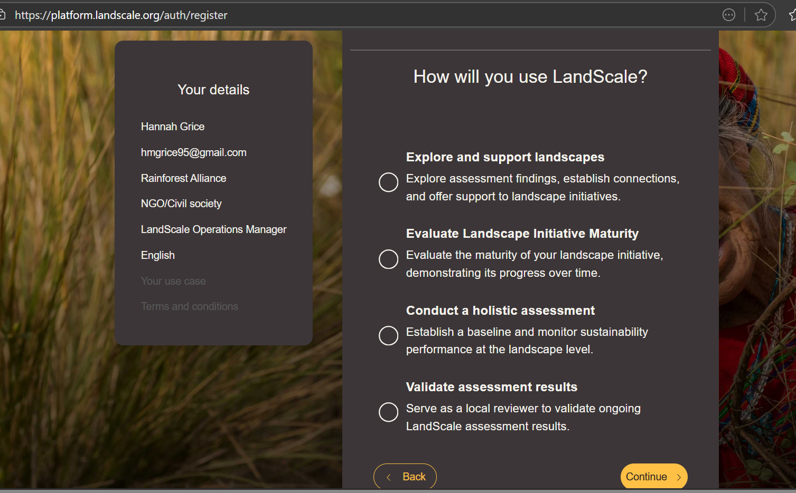

Slide 54
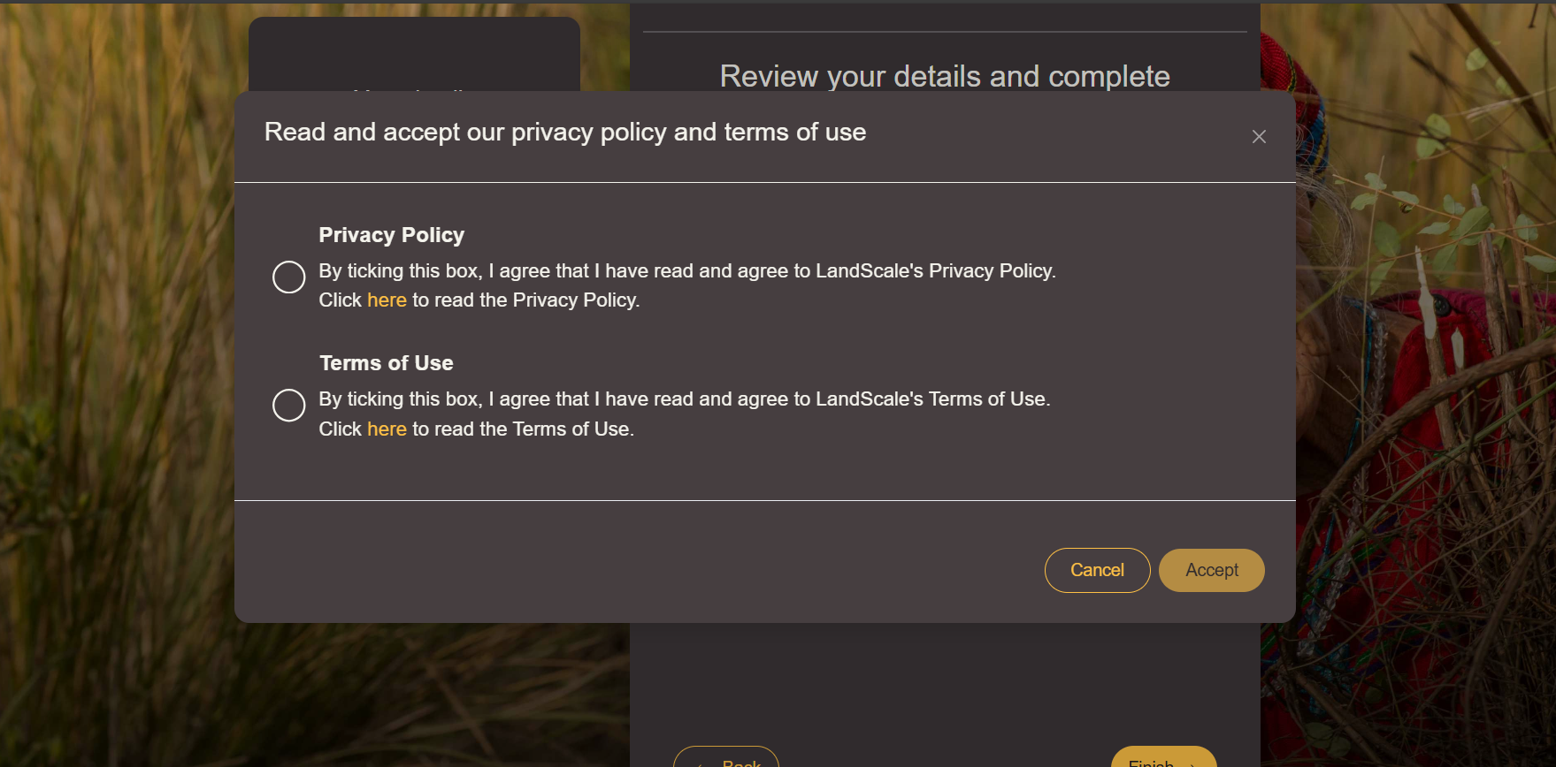

Slide 55
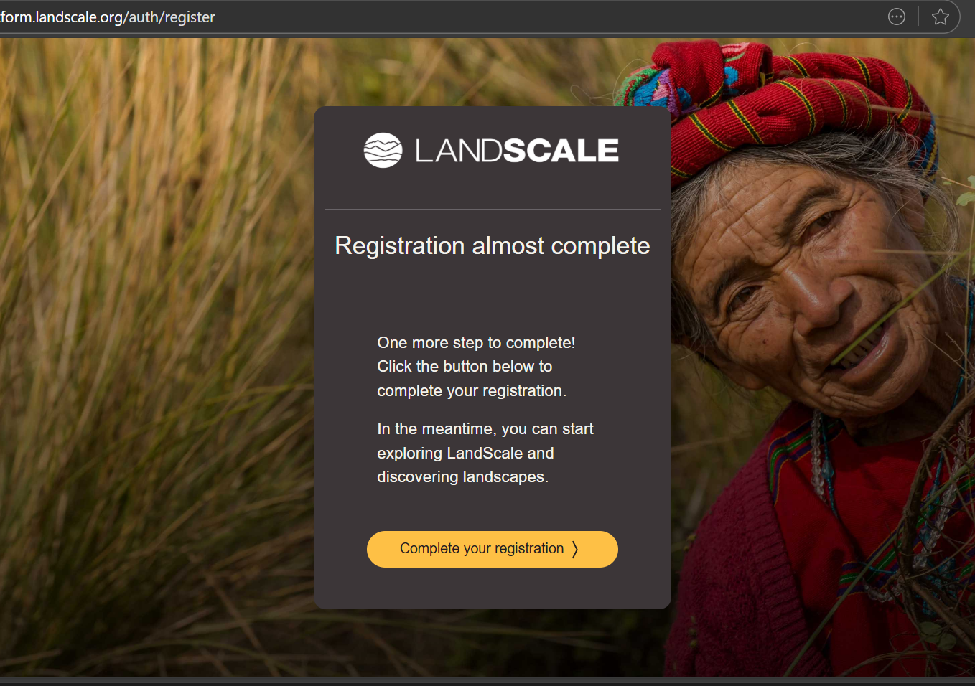

Slide 56
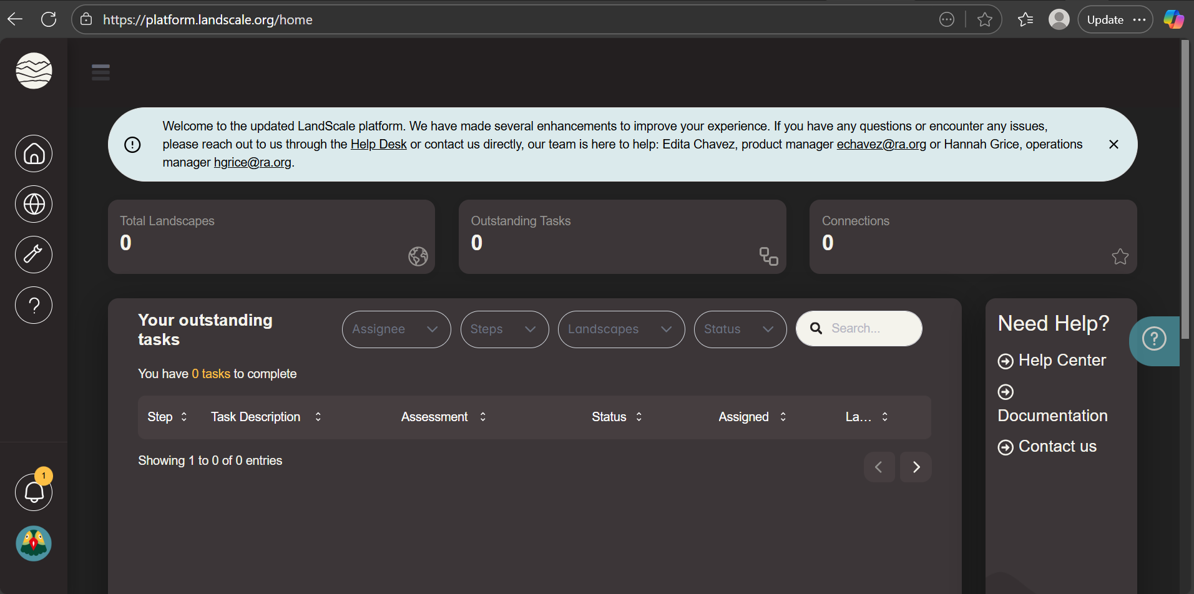

Slide 57
Étape 2 – Créez votre paysage
Naviguez jusqu'au bas de la page d'accueil. Dans la section « Vos paysages », sélectionnez « Créer un nouveau paysage ». Une fois que vous avez créé un nouveau paysage, vous pouvez modifier votre profil.

Slide 58
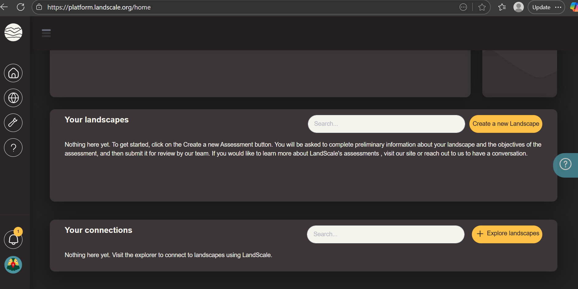

Slide 59
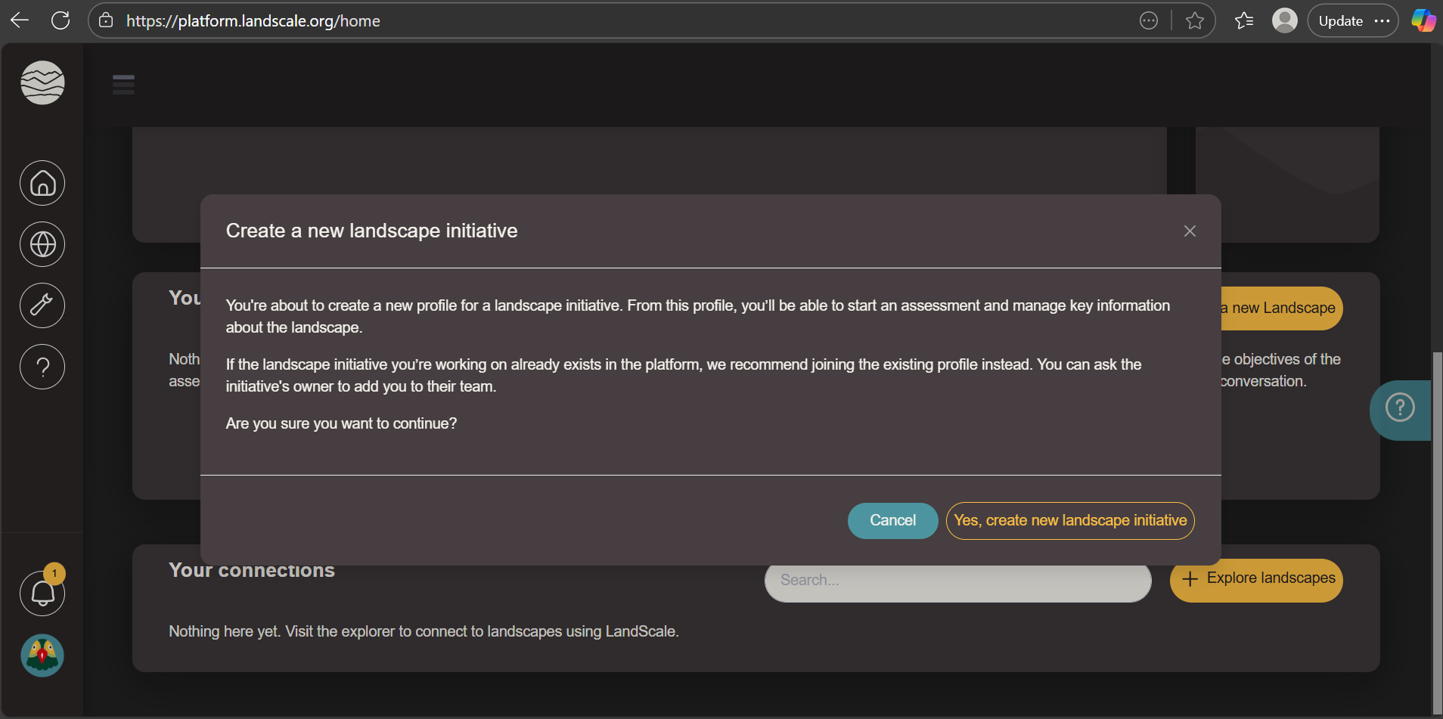

Slide 60
Étape 3 – Commencez à configurer le profil de votre paysage
En haut à droite du profil du paysage, sélectionnez « Mode édition ». Explorez les différentes sections et onglets. Dans l'onglet « Aperçu », faites défiler vers le bas jusqu'à la section « Aperçu du paysage », puis sélectionnez « Modifier ». Renseignez l’aperçu du paysage (nom, vision, description, etc.). Ensuite, modifiez et complétez la section « Délimitation du paysage » (téléchargez un fichier, sélectionnez le type de limite, etc.).

Slide 61
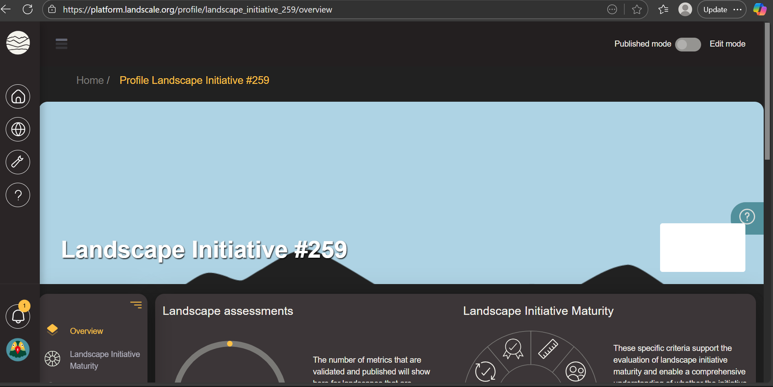
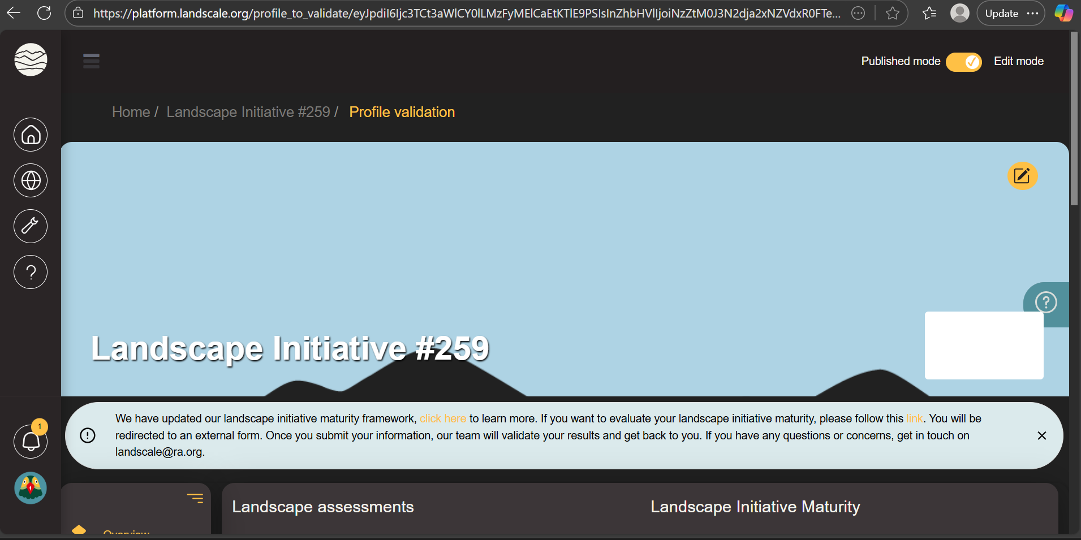

Slide 63
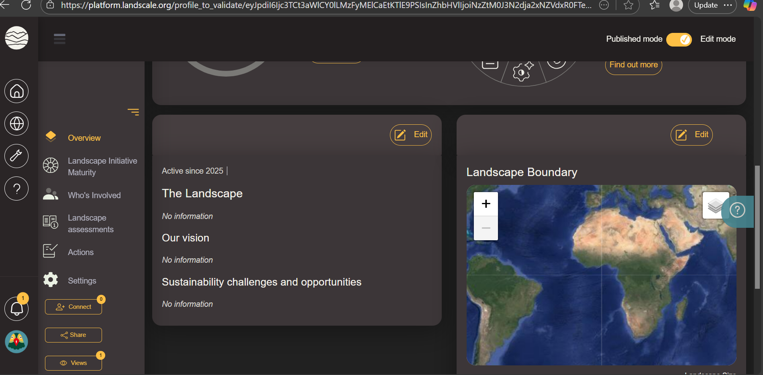

Slide 64
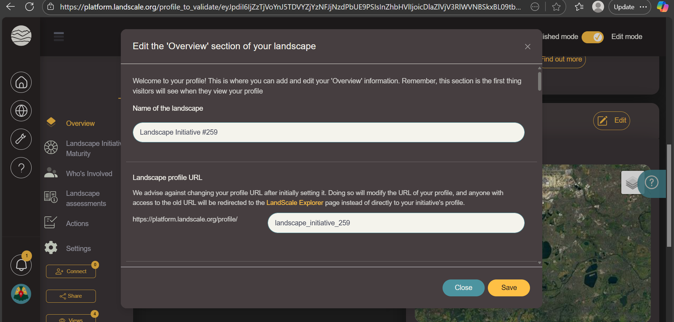

Slide 65
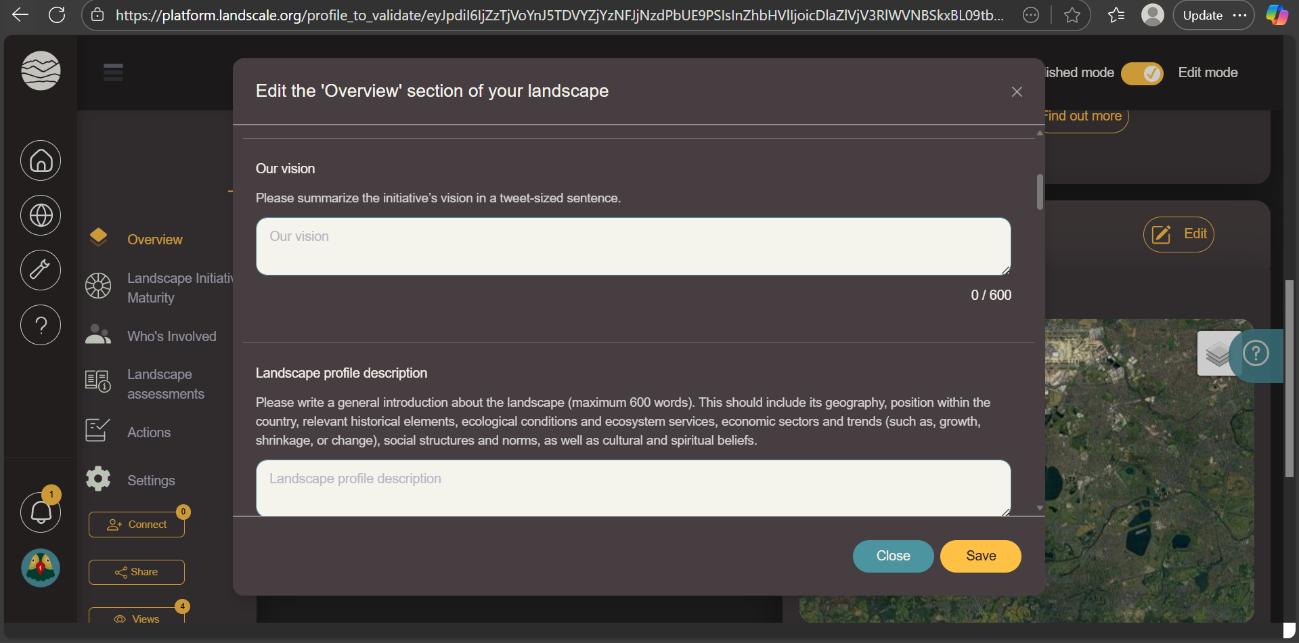

Slide 66
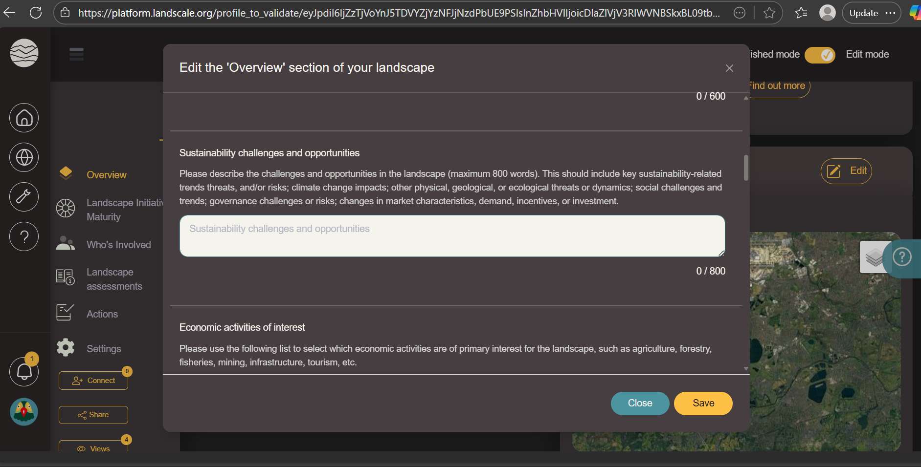

Slide 67
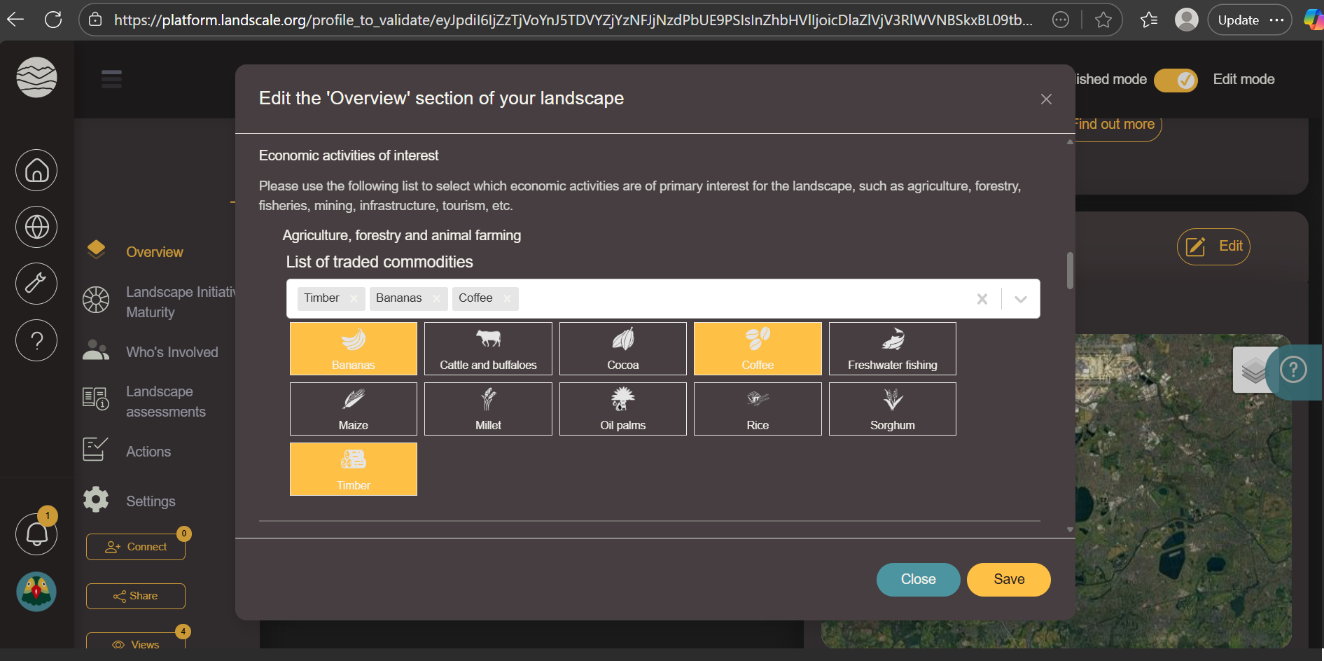

Slide 68
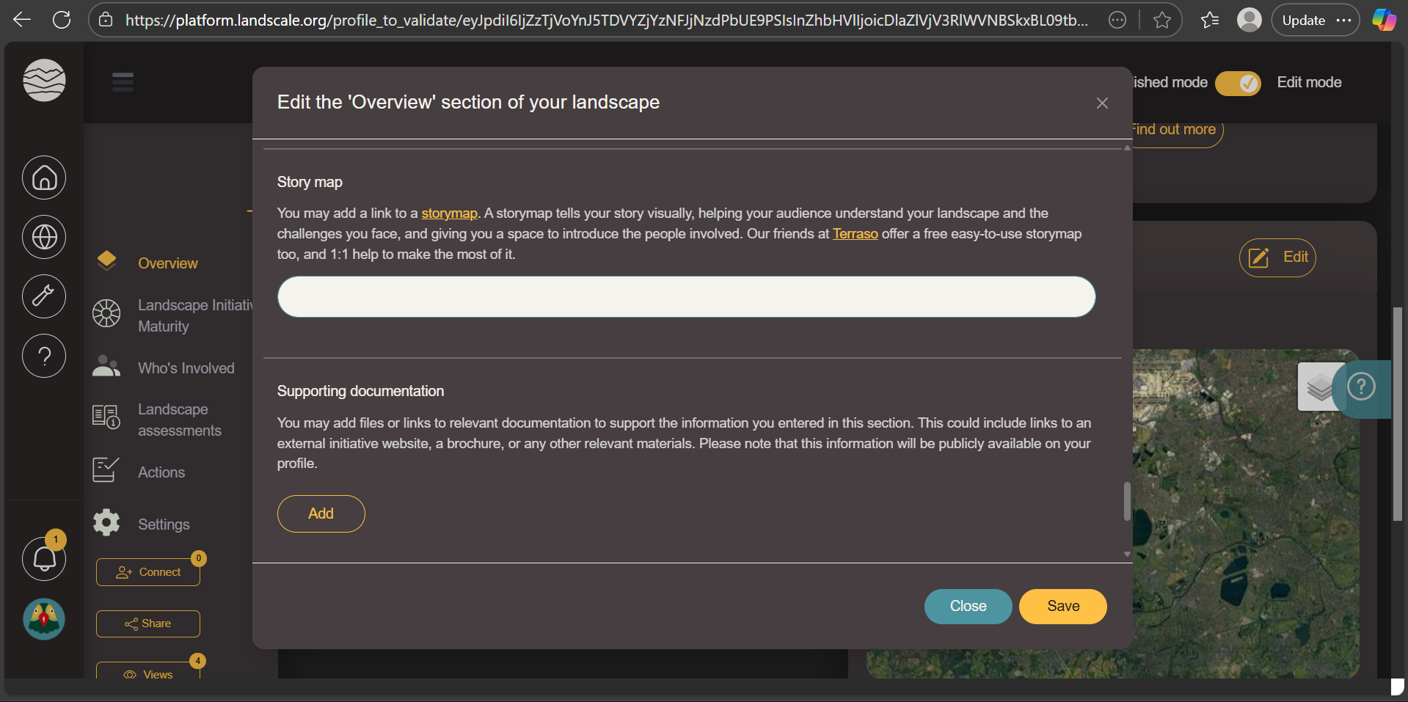

Slide 70
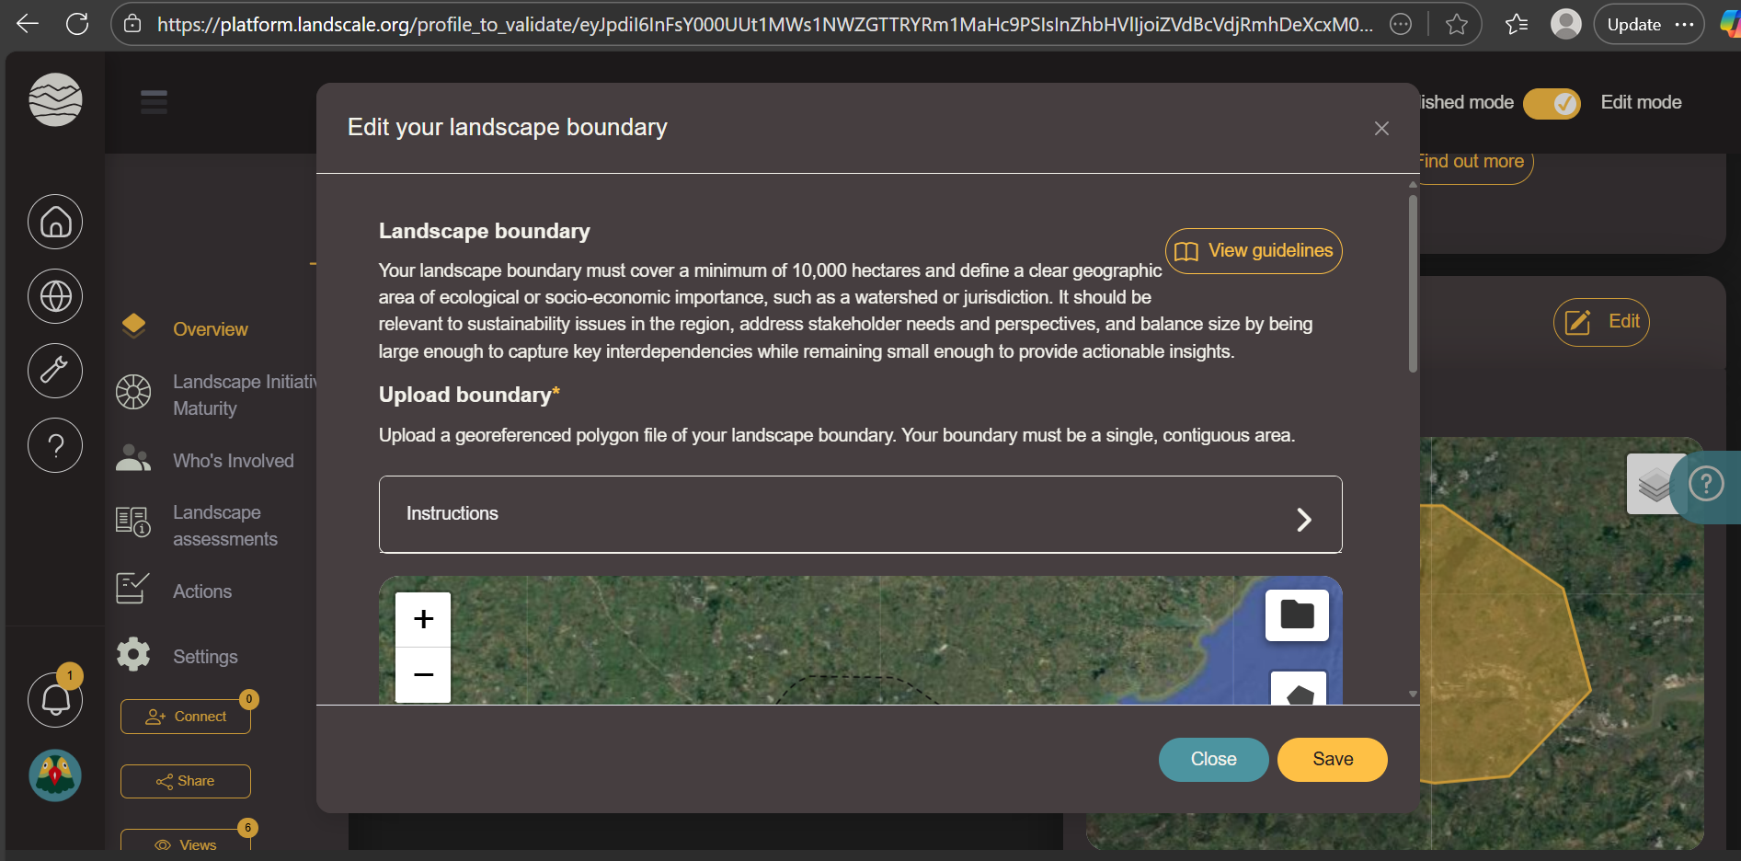

Slide 71
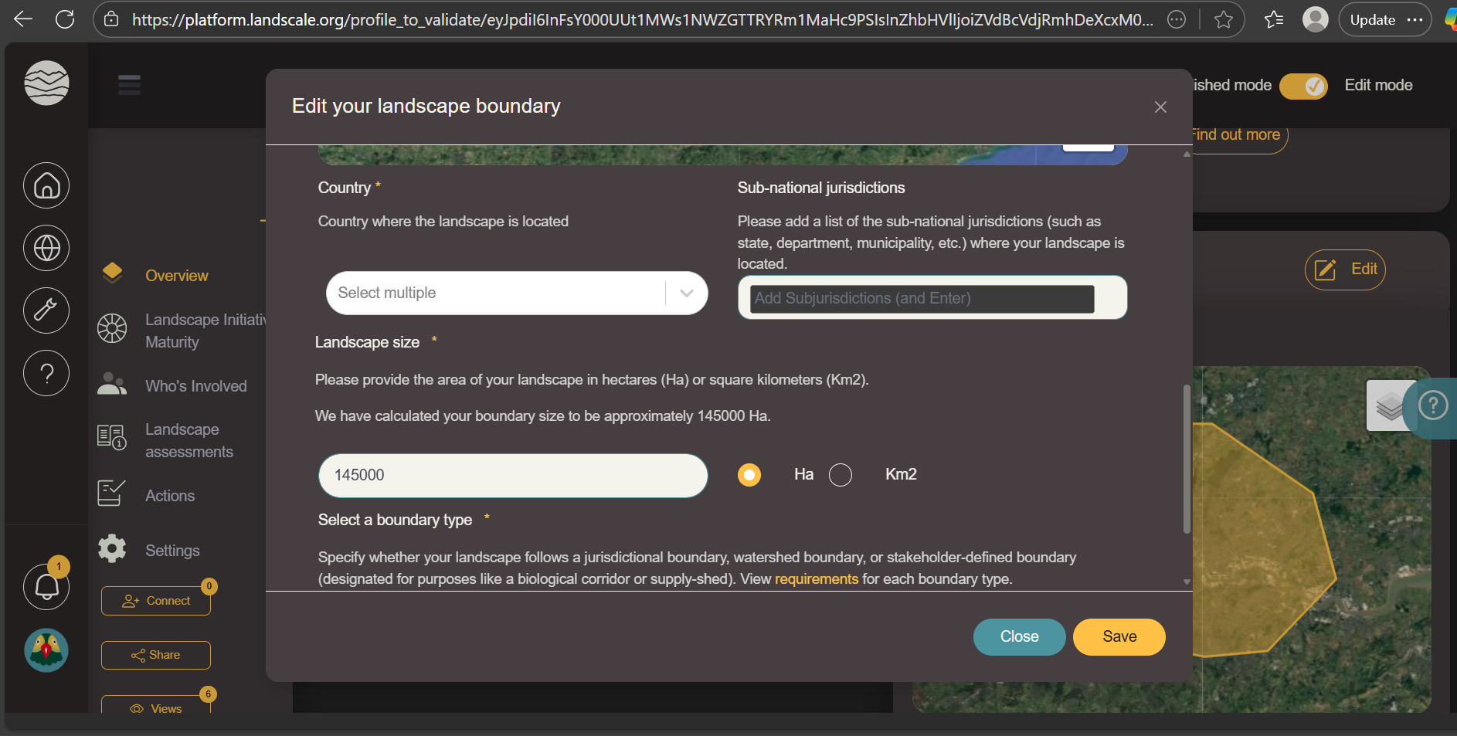

Slide 72
3. Quelles démarches pourriez-vous entreprendre pour vous améliorer ?
5 minutes

Slide 73
4. Quelle mesure concrète allez-vous appliquer pour progresser ?
5 minutes

Slide 74
Merci de m'avoir écouté !
Si vous souhaitez obtenir une aide supplémentaire pour configurer votre profil de paysage ou si vous souhaitez en savoir plus, veuillez contacter hgrice@ra.org ou atovar@ra.org
Accédez aux guides utilisateur de LandScale : Documentation LandScale
Accédez aux critères de base des approches paysage matures : Core Criteria of Mature Landscape Initiatives (2024) | ISEAL Alliance
En savoir plus sur les garanties sociales des approches paysage et juridictionnelles : Social safeguarding process for landscape and jurisdictional initiatives - Proforest

Slide 75
Merci.

